Slide 1
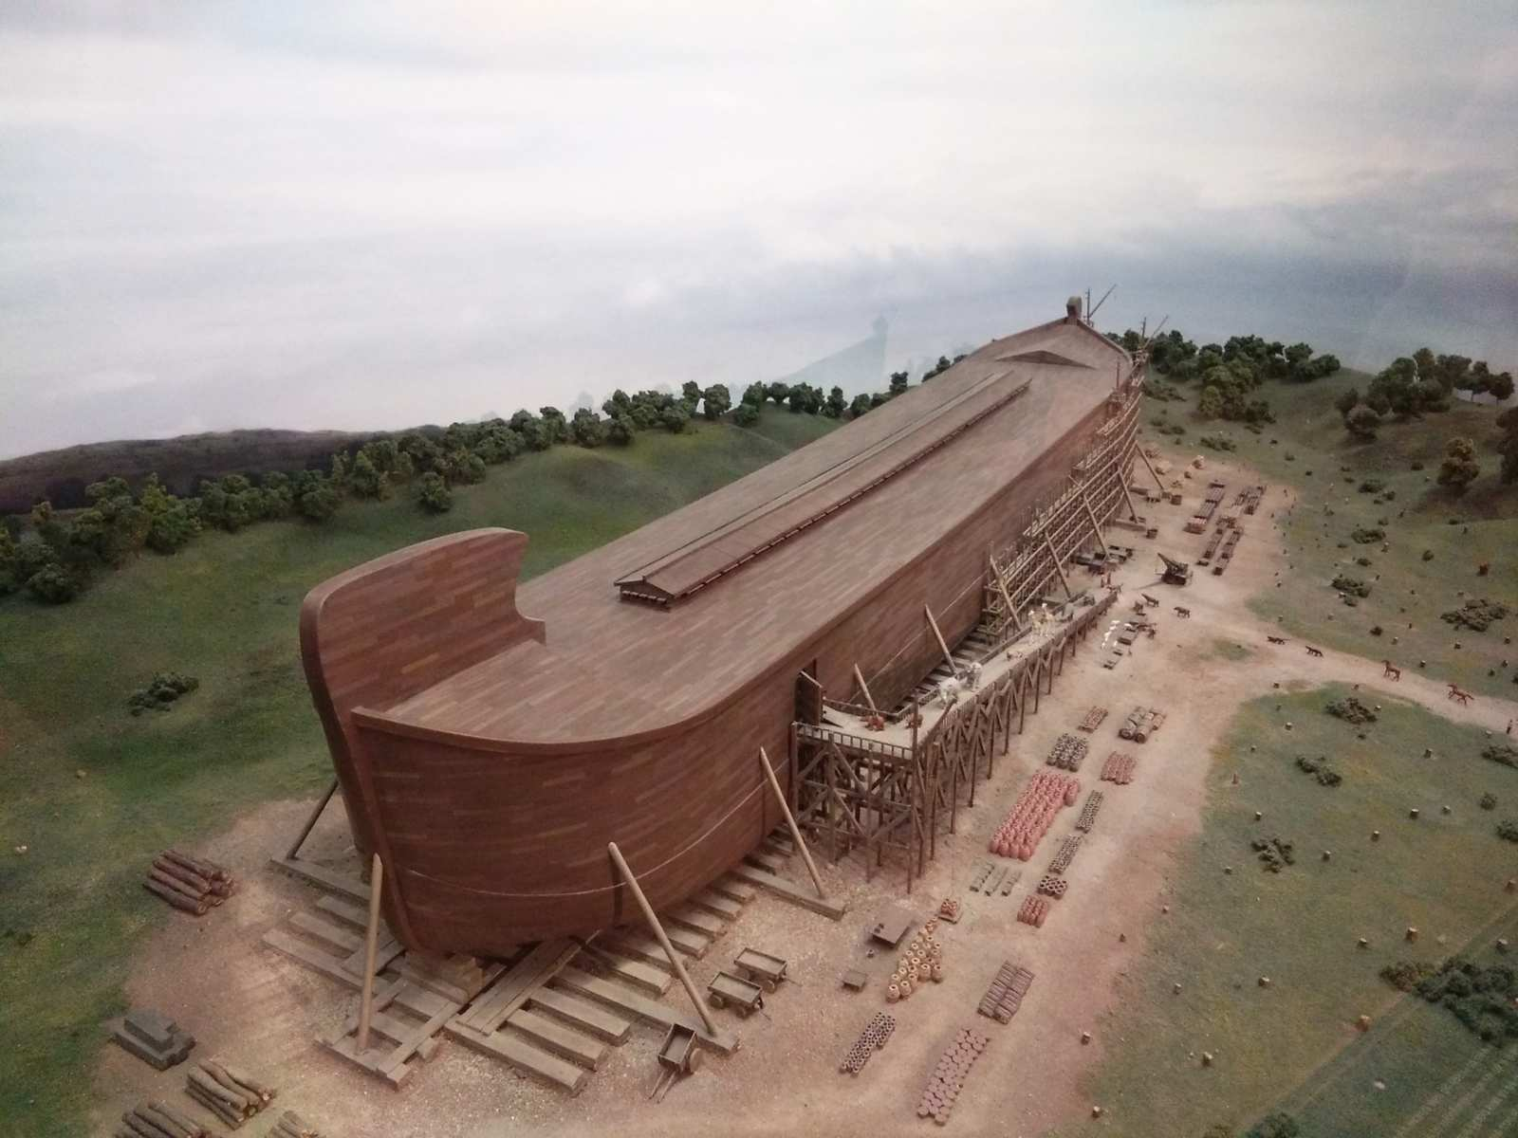
Die Arche Noah
… und ihre prophetische Bedeutung

Slide 2

Vorträge von Roger Liebi auf Youtube
Auf Youtube suchen:
Roger Liebi LIVE

Slide 3
Meine Homepage
Herzlich willkommen!
www.rogerliebi.ch
Veranstaltungskalender
Mehr als 100 Skripte zum
Gratis-Download
Shop: CDs, Bücher

Slide 4
Ark Encounter und Creation Museum
https://arkencounter.com/
https://creationmuseum.org/

Slide 5
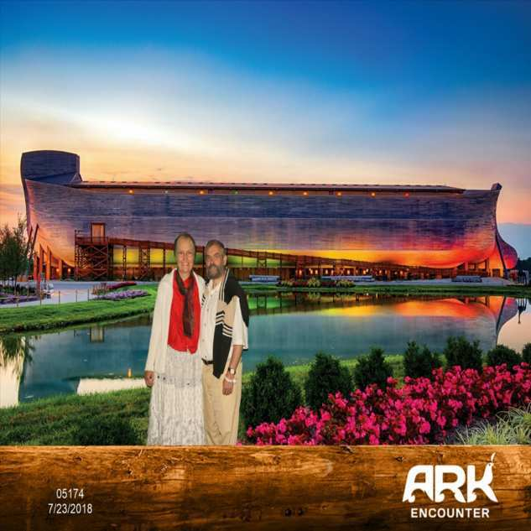
Arche in Originalgrösse (Ark Encounter)
Ark Encounter, Williamstown, Kentucky 41097, USA

Slide 6
Creation Museum
Creation Museum, Petersburg, 41080 Kentucky, USA

Slide 7
Infos zu Schöpfung contra Evolution
Englisch:
https://answersingenesis.org
Deutsch:
https://answersingenesis.org/de/

Slide 8
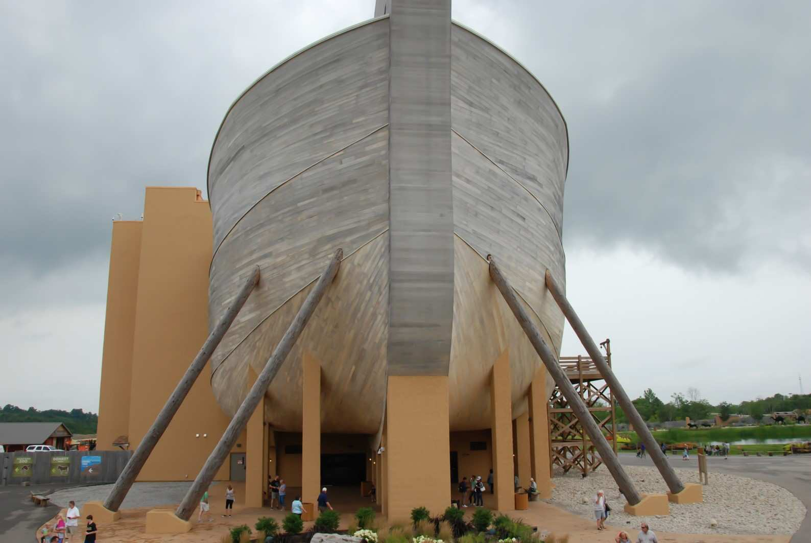
CM/AE

Slide 9
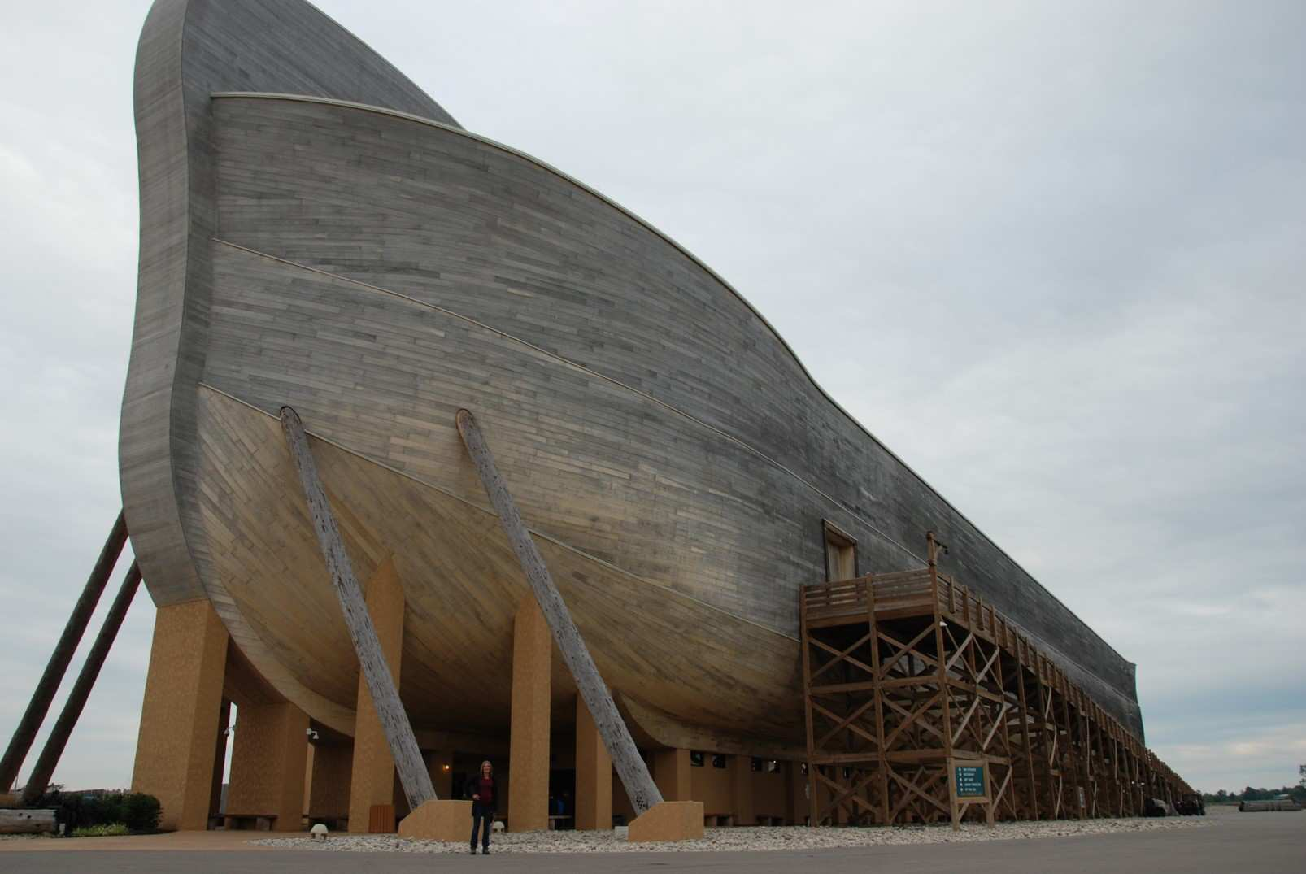
CM/AE

Slide 10
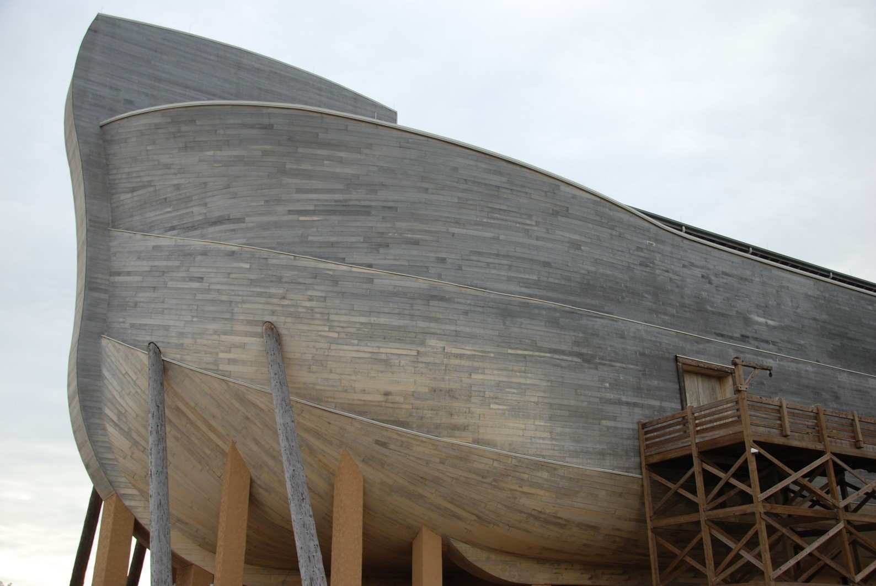
CM/AE

Slide 11
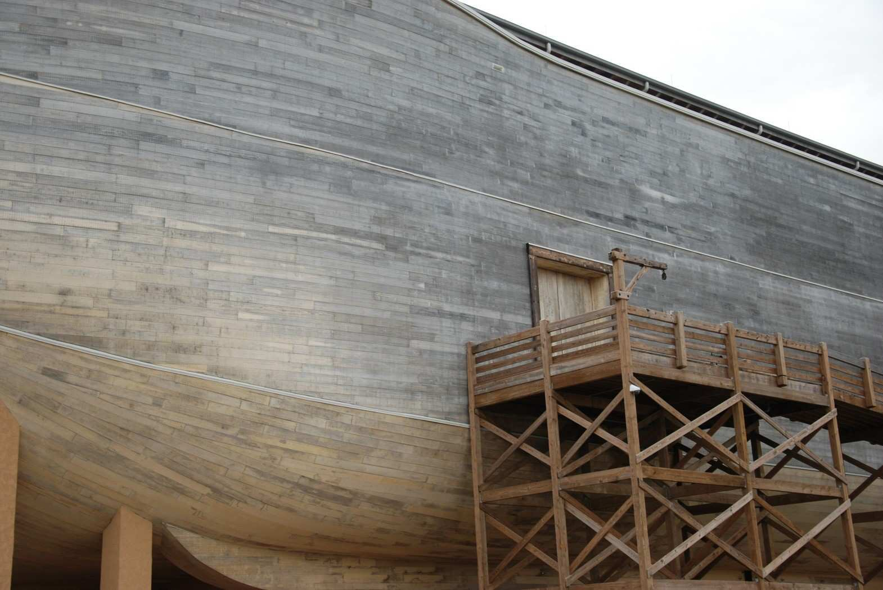
CM/AE

Slide 12
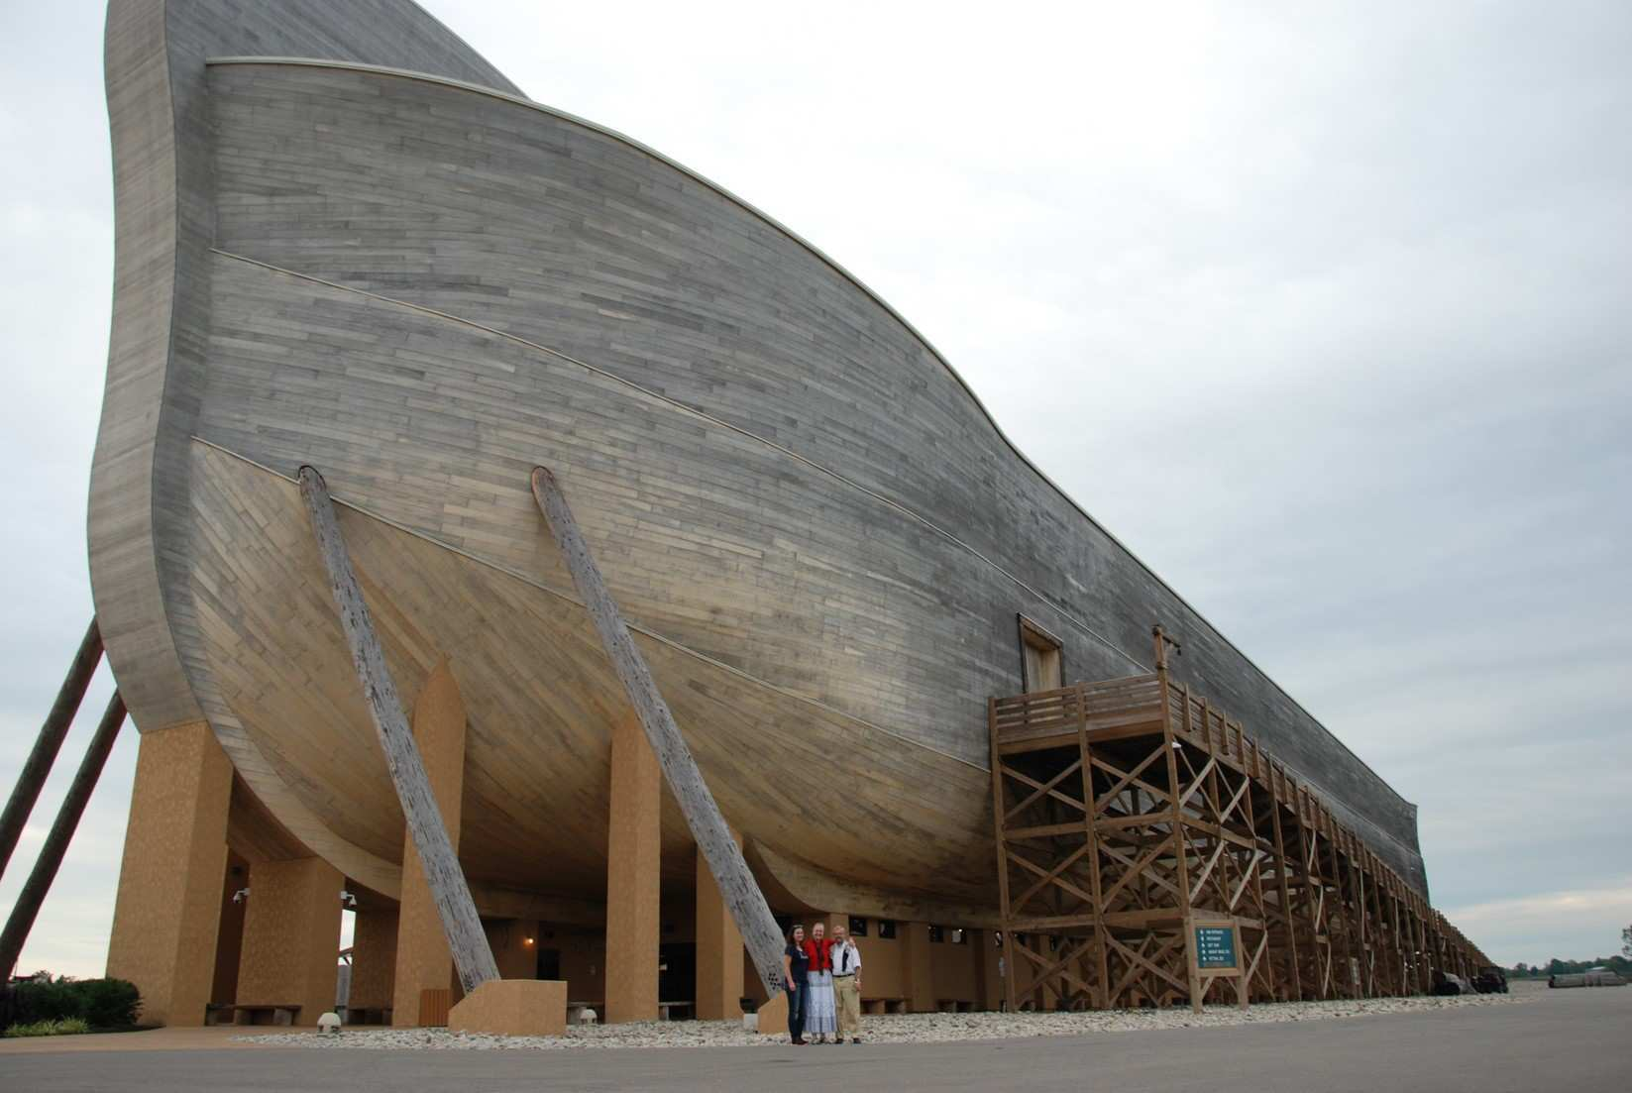
CM/AE

Slide 13
Die Arche Noah
… und ihre prophetische Bedeutung
RL/CM

Slide 14

Vom AT zum NT
RL
RL

Slide 15

Gottes Urteil über die Menschheit
1. Mose 6,5
Römer 3,23:
Denn es ist kein Unterschied, alle haben gesündigt
und erreichen nicht
die Herrlichkeit Gottes.
FB

Slide 16
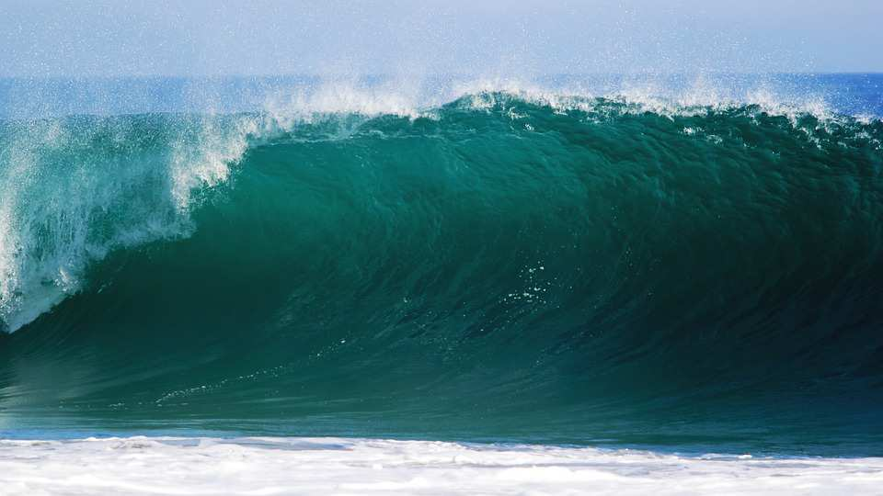
Gottes Gerechtigkeit fordert Gericht
1. Mose 6,7
Römer 1,18:
Denn es wird geoffenbart Gottes Zorn vom Himmel her über alle Gottlosigkeit
und Ungerechtigkeit
der Menschen, …
FB

Slide 17
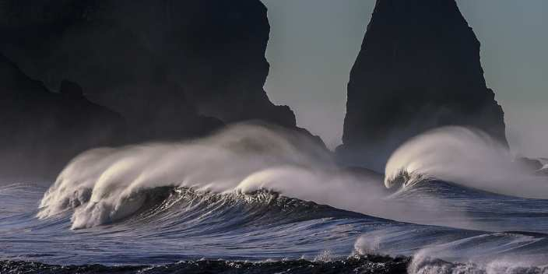
Gottes Langmut
1. Mose 6,3
➔ 120 Jahre Gnadenzeit
2. Korinther 6,2:
Siehe, jetzt ist die wohlangenehme Zeit,
siehe, jetzt ist der Tag des Heils; …
1. Petrus 3,20:
…als die Langmut Gottes harrte in den Tagen Noahs, während die Arche zugerichtet wurde, in welche wenige,
daß ist acht Seelen,
durch Wasser gerettet wurden, …
FB

Slide 18
Gottes Langmut
1. Mose 6,3
➔ 120 Jahre Gnadenzeit
2. Korinther 6,2:
Siehe, jetzt ist die wohlangenehme Zeit,
siehe, jetzt ist der Tag des Heils; …
Jesaja 55,6-7:
⁶ Sucht den HERRN,
während er sich finden läßt; ruft ihn an,
während er nahe ist.
⁷ Der Gesetzlose verlasse seinen Weg und der Mann des Frevels seine Gedanken; und er kehre um zu dem HERRN,
so wird er sich seiner erbarmen, ja zu unserem Gott, denn er ist reich an Vergebung.
FB

Slide 19
Gottes Langmut
1. Mose 6,3
➔ 120 Jahre Gnadenzeit
2. Korinther 6,2:
Siehe, jetzt ist die wohlangenehme Zeit,
siehe, jetzt ist der Tag des Heils; …
2. Petrus 2,5:
… und die alte Welt verschonte er [Gott] nicht,
sondern er erhielt nur Noah, den Achten, den Prediger
der Gerechtigkeit,
als er die Flut über die Welt der Gottlosen brachte; …
FB

Slide 20
Gottes Langmut
1. Mose 6,3
➔ 120 Jahre Gnadenzeit
1. Mose 6,3-4: 120 Jahre = Gnadenfrist bis zur Flut
(schon in den Qumran-Handschriften [4Q252] so verstanden!)
v. Chr.
1. Adam 130 + 800 = 930 0 – 930 4119 – 3189
2. Seth 105 + 807 = 912 130 – 1042 3989 – 3077
3. Enosch 90 + 815 = 905 235 – 1140 3884 – 2979
4. Kenan 70 + 840 = 910 325 – 1235 3794 – 2884
5. Mahalaleel 65 + 830 = 895 395 – 1290 3724 – 2829
6. Jared 162 + 800 = 962 460 – 1422 3659 – 2697
7. Henoch 65 + 300 = 365 622 – 987 3497 – 3132
8. Methusalah 187 + 782 = 969 687 – 1656 3432 – 2463
9. Lamech 182 + 595 = 777 874 – 1651 3245 – 2468
10. Noah 500 + 450 = 950 1056 – 2006 3063 – 2113
Die 8 führenden Patriarchen von Adam bis auf Noah.

Slide 21
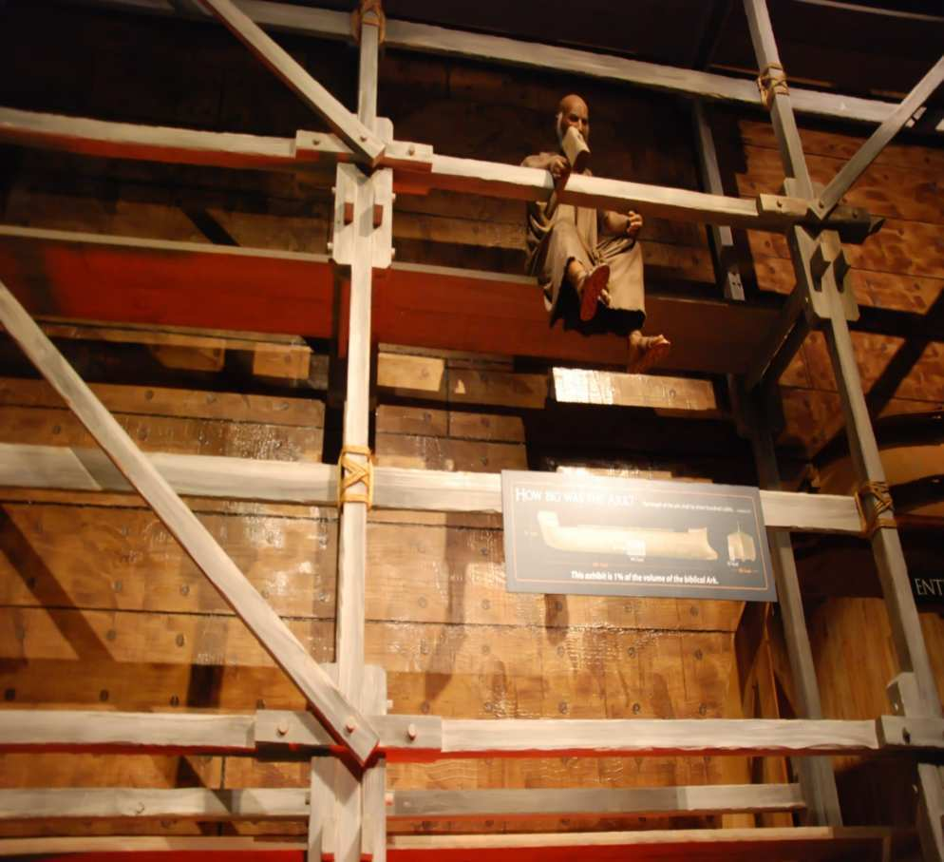
Gottes Langmut
Hebräer 11,7:
Durch Glauben bereitete Noah,
als er einen göttlichen Ausspruch über das, was noch nicht zu sehen war, empfangen hatte,
von Furcht bewegt, eine Arche zur Rettung seines Hauses,
durch welche er die Welt verurteilte
und Erbe der Gerechtigkeit wurde,
die nach dem Glauben ist.
CM/CM

Slide 22
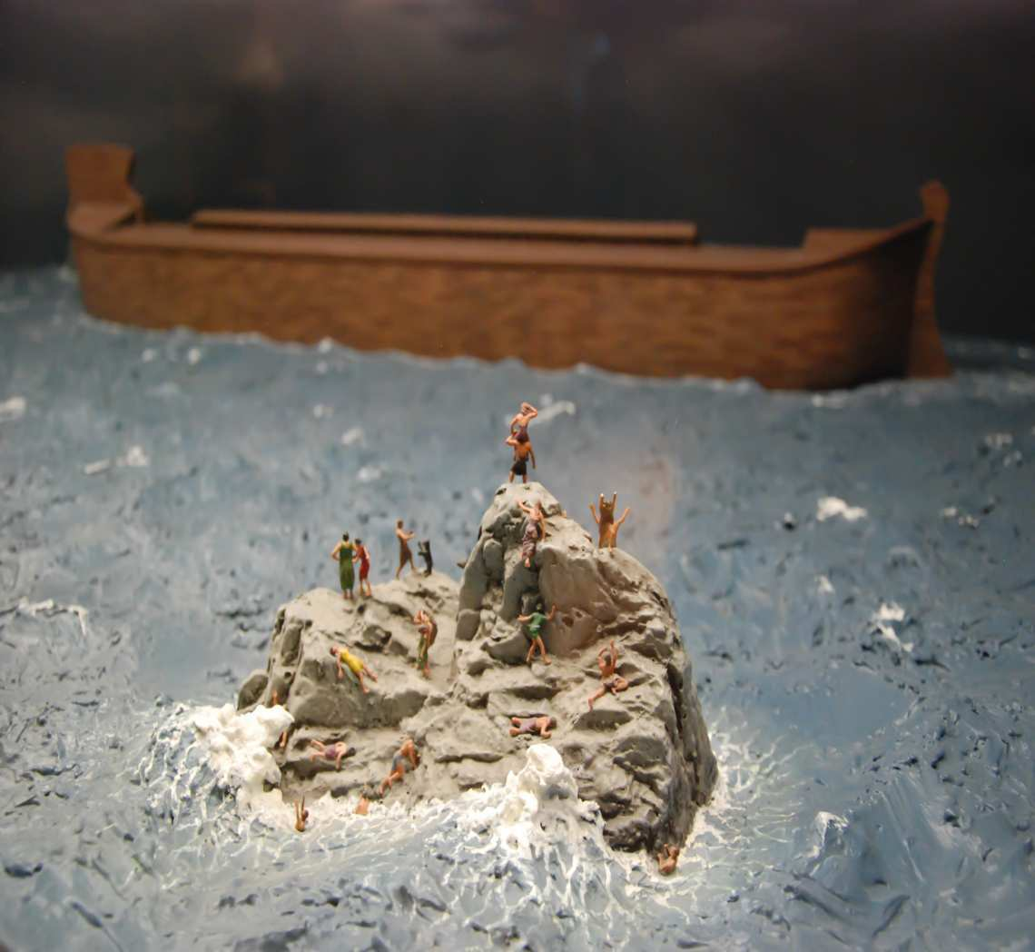
Gottes einziger Ausweg
CM/CM

Slide 23

Gottes einziger Ausweg
1. Mose 6,14-16:
¹⁴ Mache dir eine Arche von Gopherholz;
mit Kammern sollst du die Arche machen
und sie von innen und von außen
mit Harz verpichen.
¹⁵ Und also sollst du sie machen:
300 Ellen sei die Länge der Arche,
50 Ellen ihre Breite und 30 Ellen ihre Höhe.
¹⁶ Eine Lichtöffnung sollst du der Arche machen, und bis zu einer Elle sollst du sie fertigen von oben her; und die Tür der Arche sollst du in ihre Seite setzen;
mit einem unteren, zweiten und dritten Stockwerk sollst du sie machen.
RL/CM

Slide 24
Gottes einziger Ausweg
1. Mose 6,13-16
Johannes 3,16:
Denn also hat Gott die Welt geliebt,
daß er seinen eingeborenen Sohn gab,
auf daß jeder, der an ihn glaubt,
nicht verloren gehe,
sondern ewiges Leben habe.
RL/CM

Slide 25
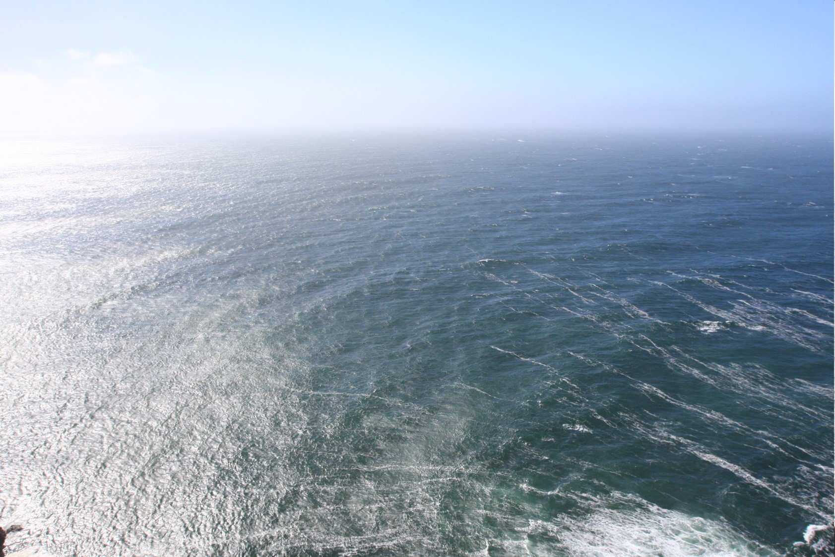
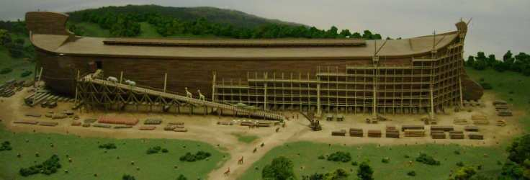
300 Ellen
30 Ellen
50 Ellen
1 KE = 52,5 cm
➔ 157,5 x 26,25 x 15,75 m
Answers in Genesis GNU 1.2 or later
Wing-Chi Poon CC-BY-SA 2.5
Notes:
World-Class Ship Research Center“ (KRISO), koreanische Studie von 1992
Wellen gang bis 47,5m möglich
300 Ellen: grösstmögliches Schiff aus Material Holz

Slide 26
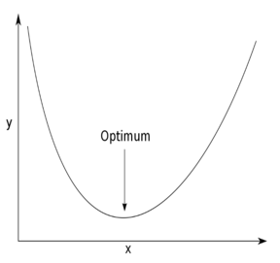
300 Ellen
FB
30 Ellen
50 Ellen
Kleinster Materialeinsatz
bei höchster Stabilität
Wo liegt das Optimum?
Answers in Genesis GNU 1.2 or later
Wing-Chi Poon CC-BY-SA 2.5
Notes:
World-Class Ship Research Center“ (KRISO), koreanische Studie von 1992
Wellen gang bis 47,5m möglich
300 Ellen: grösstmögliches Schiff aus Material Holz

Slide 27
Arche (hebr. tevah = Kasten) è minimalster Materialeinsatz bei b : h = 1,667 è 50 : 30 !
Länge-Breite = 1:6 è ideal für Stabilität auf Ozean
30 Ellen
50 Ellen
300 Ellen
Answers in Genesis GNU 1.2 or later
Wing-Chi Poon CC-BY-SA 2.5
Notes:
World-Class Ship Research Center“ (KRISO), koreanische Studie von 1992
Wellen gang bis 47,5m möglich
300 Ellen: grösstmögliches Schiff aus Material Holz

Slide 28
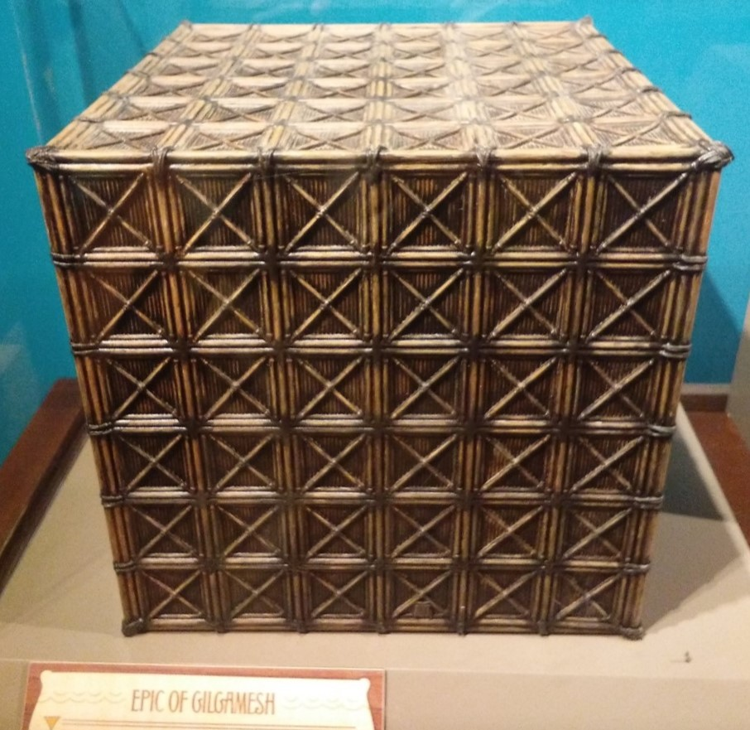
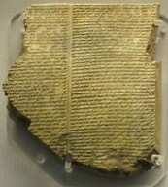
Bibel kontra Babel
Würfel, 12 Stockwerke
Das ständige Kippen und Rollen auf den Wellen würde das Reisen unmöglich machen.
Ein grundsätzliches Problem:
fehlendes Licht in unteren Stockwerken.
Gilgamesch Epos, British Museum
RL/AE
Fae CC-BY-SA 2.0

Slide 29
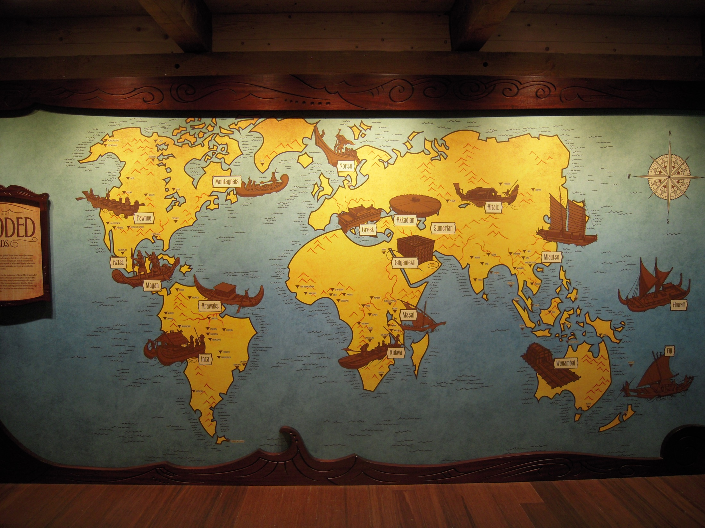
> 300 Fluterzählungen
CM/CM
Notes:
Missionarshypothese widerlegen!

Slide 30
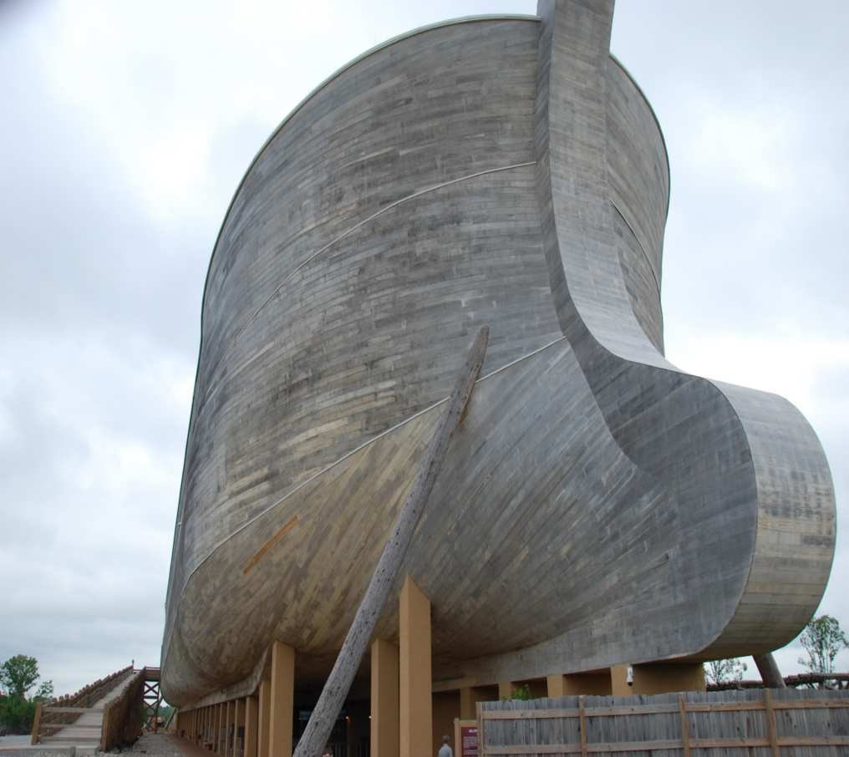
Die Arche aus Gopherholz
Mose 6,14:
Mache dir eine Arche von Gopherholz [hebr. ‘azei gopher]; mit Kammern sollst du die Arche machen und sie von innen und von außen mit Harz [hebr. kopher] verpichen [hebr. kaphar].
CM/AE

Slide 31
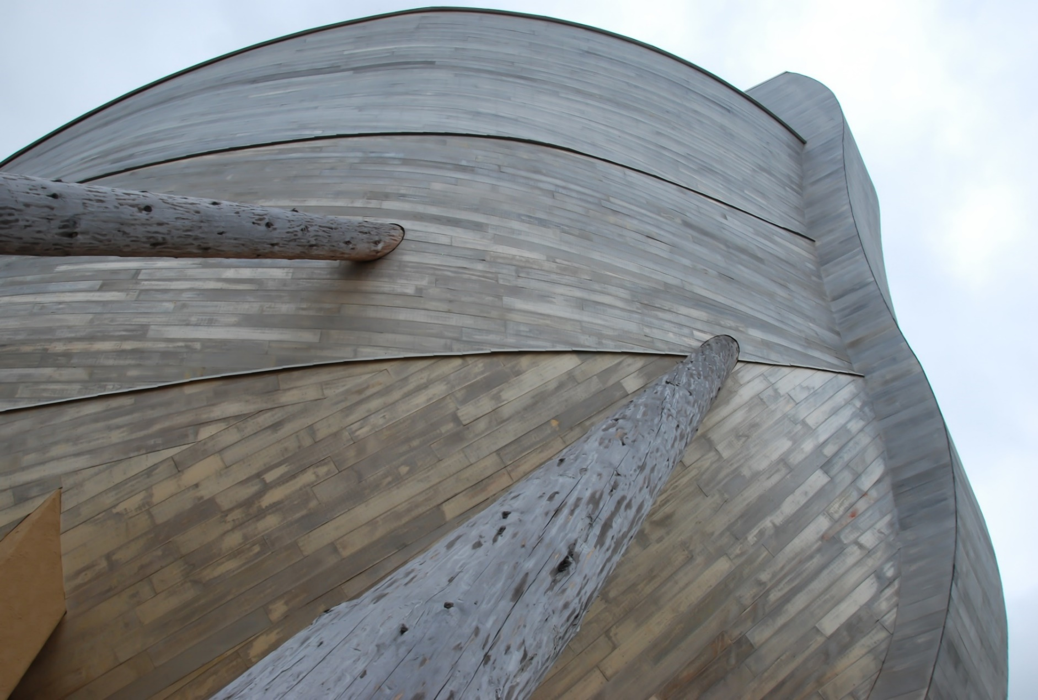
Die Arche aus Gopherholz
Gopher = hebr. gopher
= harzhaltige Nadelbaumart
(> gaphar = kaphar = zudecken, überziehen)
„Harz“: kopher = Harz, Sühnung
(vgl. Hi 33,24; vgl. kippur = Sühnung; kapporet = Sühnedeckel der Bundeslade;
kipper = Sühnung erwirken)
➔ Definition von Sühnung:
Der Sünder wird vor dem Zorn Gottes zugedeckt.
CM/AE

Slide 32
Die Arche aus Gopherholz
Hiob 33,23-24:
²³ Wenn es nun für ihn einen Gesandten gibt, einen Ausleger, einen aus Tausend, um dem Menschen seine Geradheit kundzutun, ²⁴ so wird er sich seiner erbarmen und sprechen: Erlöse ihn, daß er nicht in die Grube hinabfahre; ich habe eine Sühnung [hebr. kopher] zustande gebracht.
CM/AE

Slide 33
Die Arche aus Gopherholz
1. Johannes 2,1-2:
¹ … Jesus Christus,
den Gerechten.
² Und er ist die Sühnung
für unsere Sünden,
nicht allein aber für die unseren, sondern auch für die ganze Welt.
CM/AE

Slide 34
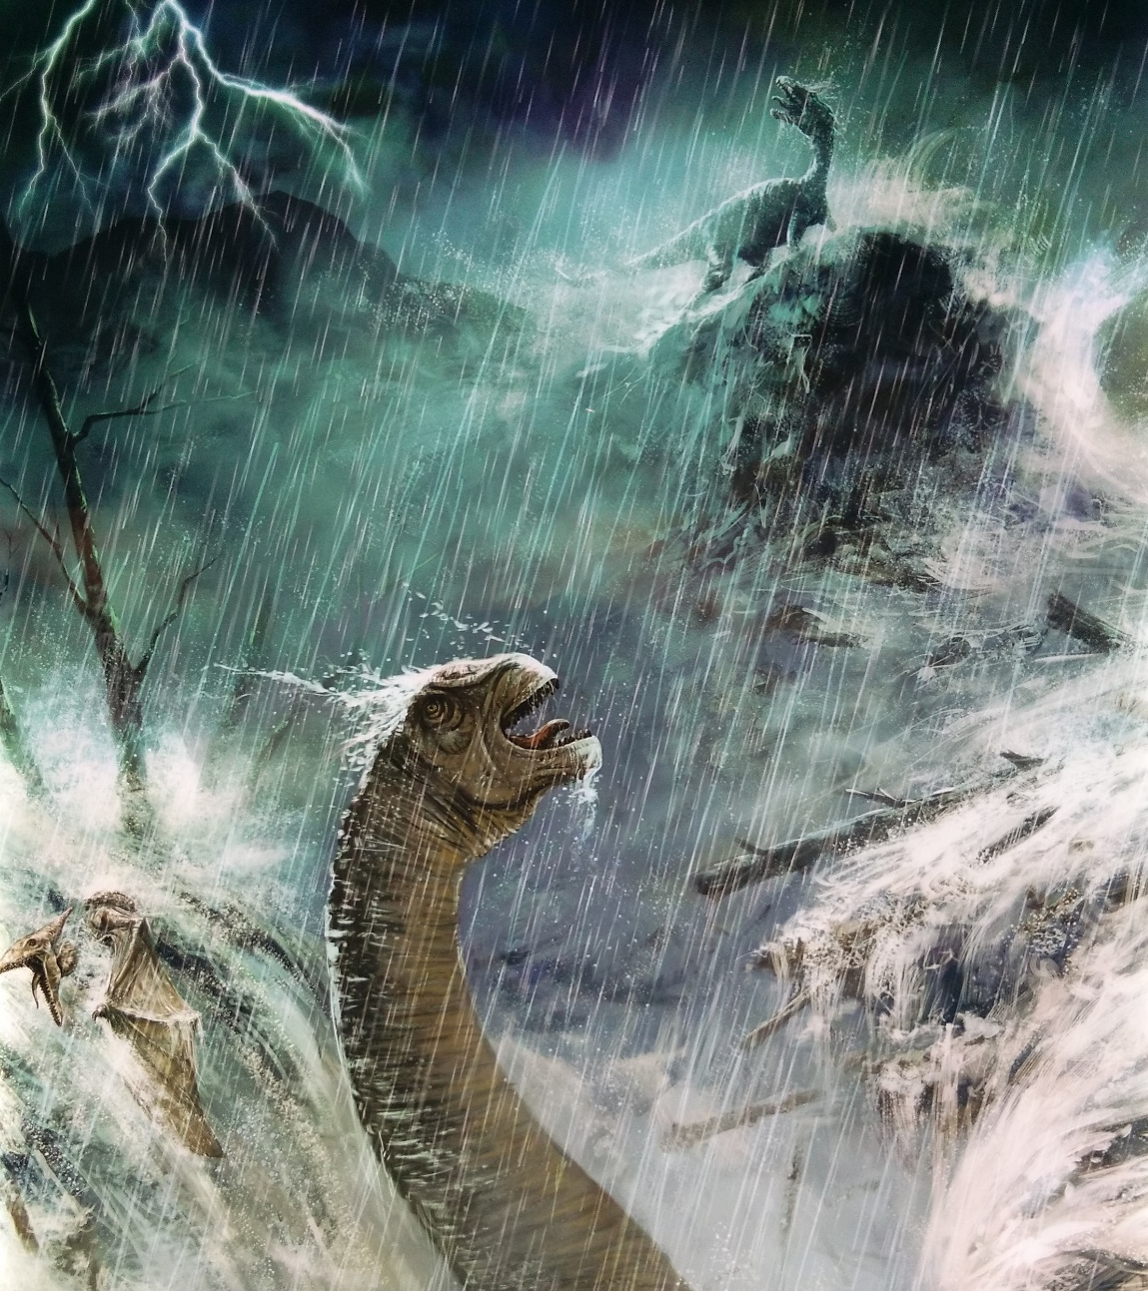
Die Arche aus Gopherholz
Psalm 69,2:
Ich bin versunken in tiefen Schlamm,
und kein Grund ist da;
in Wassertiefen bin ich gekommen,
und die Flut überströmt mich.
RL/CM

Slide 35
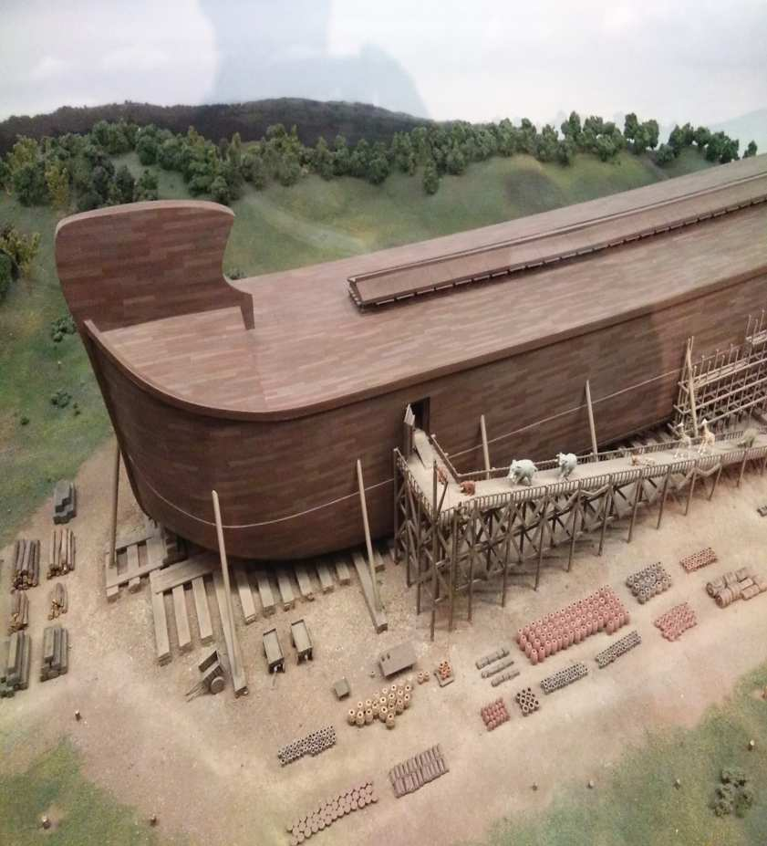
Die einzige Türe
1. Mose 6,16:
… und die Tür der Arche
sollst du in ihre Seite setzen; …
RL/CM

Slide 36
Die einzige Türe
Johannes 10,9:
Ich bin die Tür;
wenn jemand durch mich eingeht, so wird er errettet werden …
RL/CM

Slide 37
Die einzige Türe
1. Mose 7,16:
Und der HERR
schloss hinter ihm zu.
RL/CM

Slide 38
Die einzige Türe
Hiob 12,14-15:
¹⁴ Siehe, er reißt nieder,
und es wird nicht wieder gebaut;
er schließt über jemand zu,
und es wird nicht aufgetan.
¹⁵ Siehe, er hemmt die Wasser,
und sie vertrocknen;
und er läßt sie los,
und sie kehren das Land um.
RL/CM

Slide 39
Die einzige Türe
Römer 8,1:
Also ist jetzt keine Verdammnis für die, welche in Christus Jesus sind.
RL/CM

Slide 40
Die einzige Türe
Römer 8,38-39:
³⁸ Denn ich bin überzeugt,
daß weder Tod noch Leben,
weder Engel noch Fürstentümer,
weder Gegenwärtiges noch Zukünftiges, noch Gewalten,
³⁹ weder Höhe noch Tiefe,
noch irgend ein anderes Geschöpf
uns zu scheiden vermögen wird
von der Liebe Gottes,
die in Christo Jesu ist, unserem Herrn.
RL/CM

Slide 41
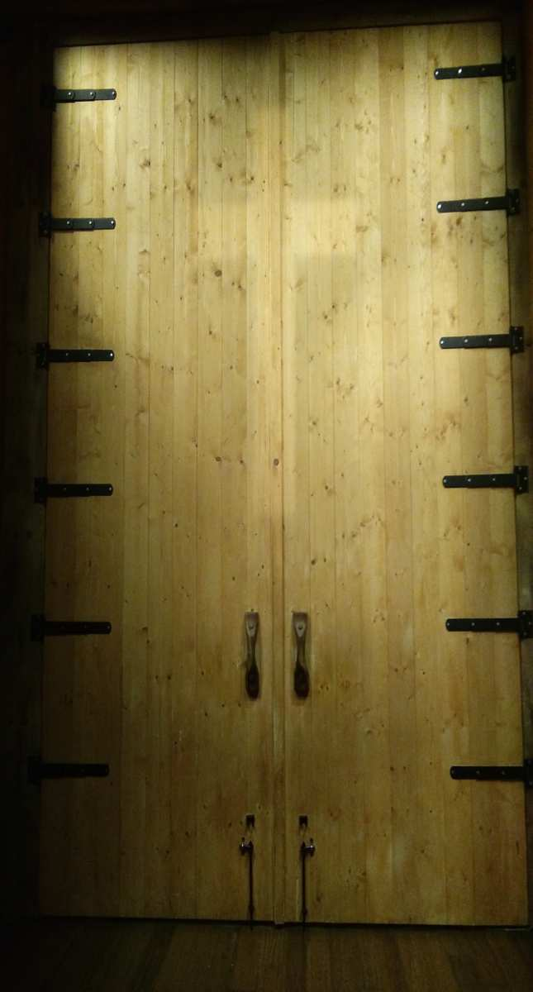
Die Einzige Türe
RL

Slide 42
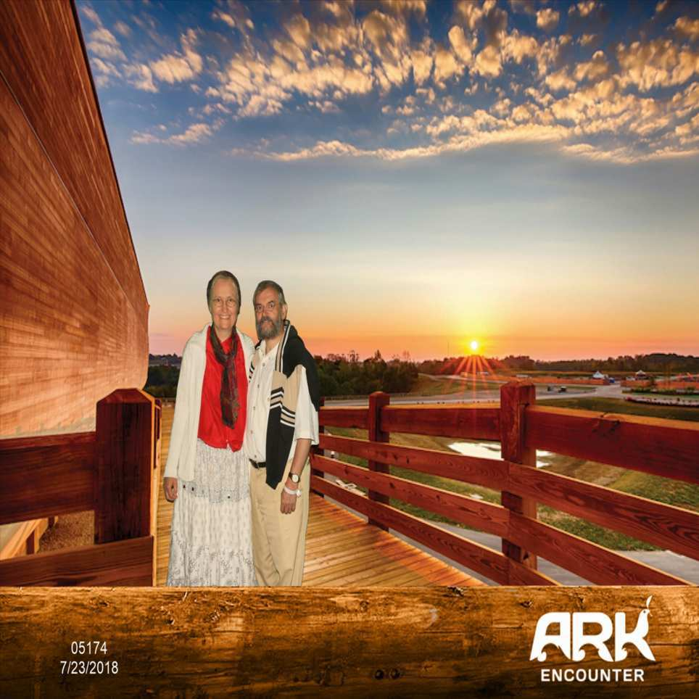
Die persönliche
Entscheidung
Notes:
Hineingehen, nicht lediglich draussen stehen und Fotos machen! Fast bekehrt ist gar nicht bekehrt!

Slide 43
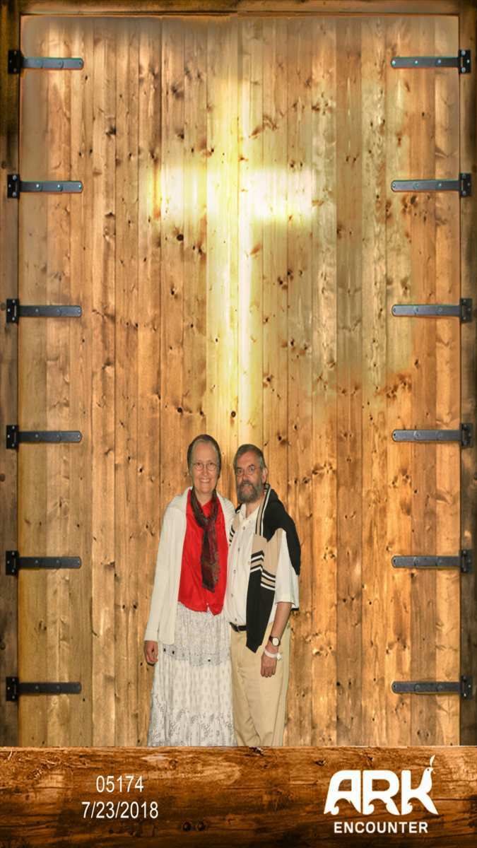
Die persönliche
Entscheidung

Slide 44
Zu
Spät!
CM/CM

Slide 45
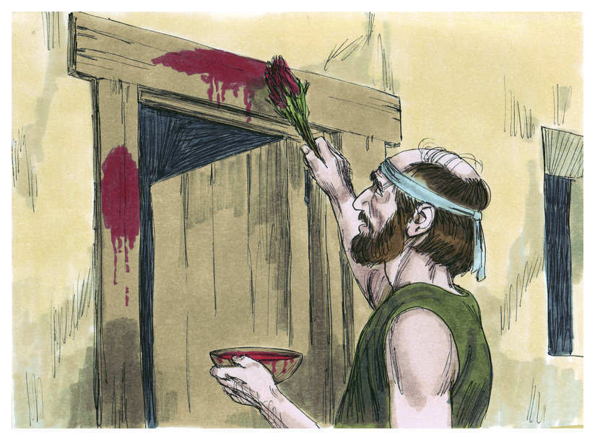
Die Tür der Erstgeborenen
2. Mose 12
Die Tür mit dem
Blut des Passahlammes
Distant Shores Media/Sweet Publishing. CC-BY-SA 3.0

Slide 46
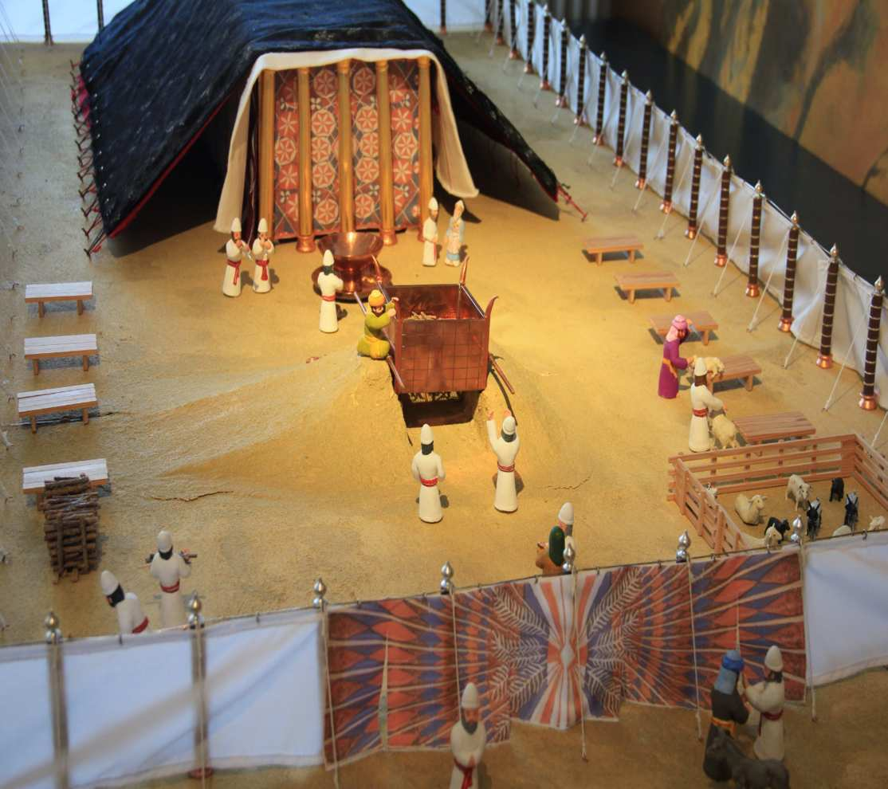
Die Tür der Stiftshütte
RL/Matthias Hampel

Slide 47
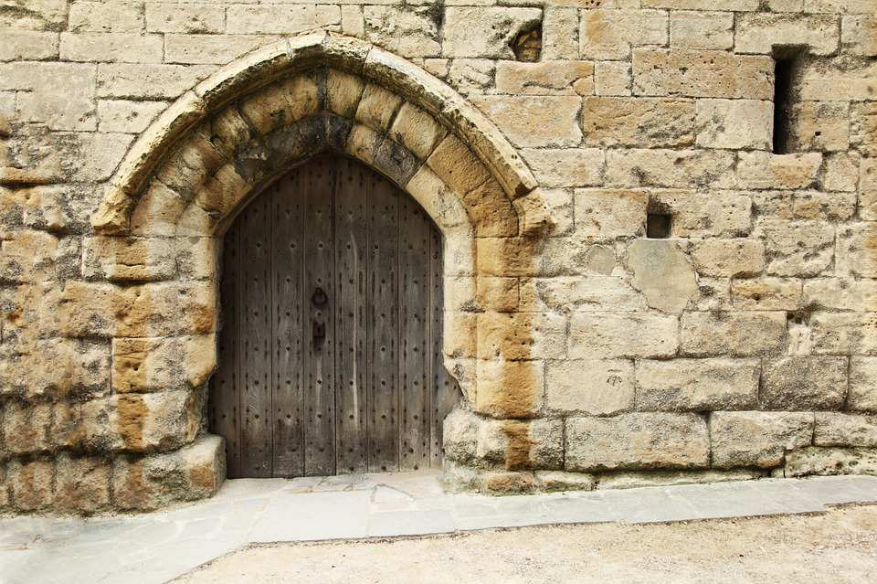
Die Verschlossene Tür der fünf
Matthäus 25,12
FB

Slide 48
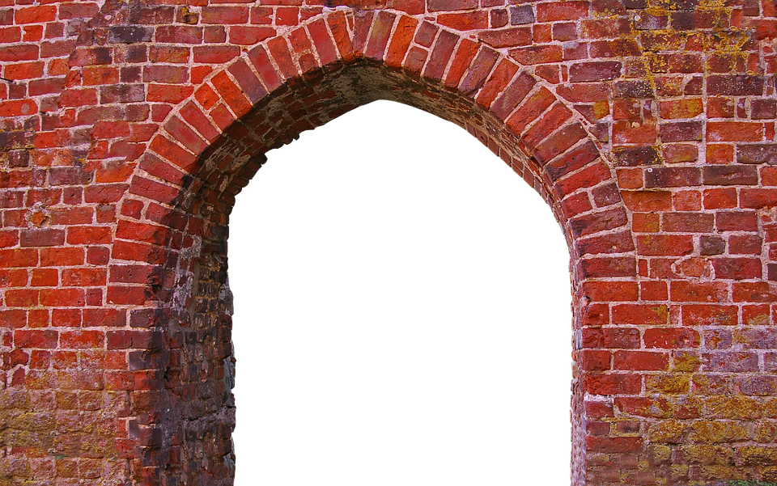
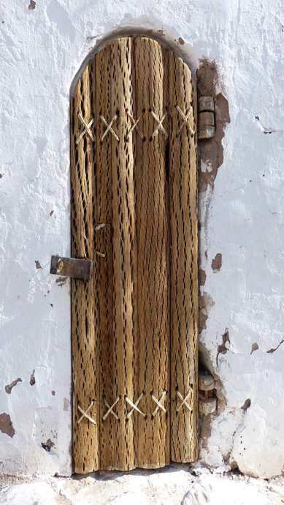
Die Breite und die schmale Pforte
FB
Matthäus 7,13-14

Slide 49
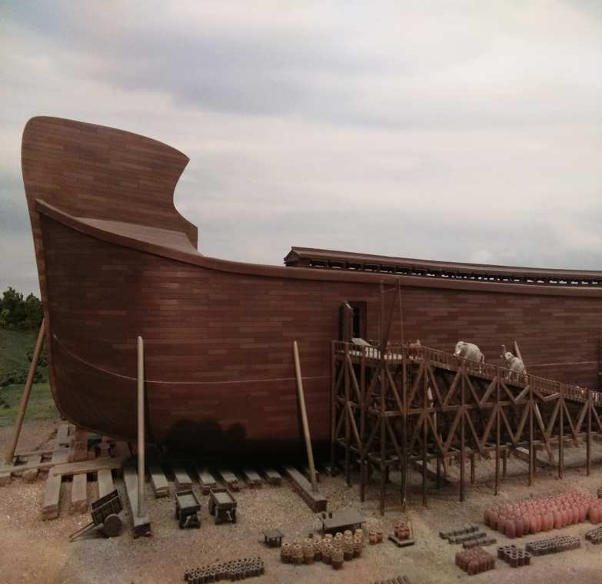

Von allen Tierarten:
Reine und unreine
RL/CM
RL/CM

Slide 50
Von allen Tierarten:
Reine und unreine
1. Mose 7,2-3:
von allen Arten, reine und unreine Tiere
gemäss Apostelgeschichte 10 und 11: unreine Tiere = Hinweis auf die Heidenvölker;
reine Tiere = Hinweis auf Israel
RL/CM

Slide 51
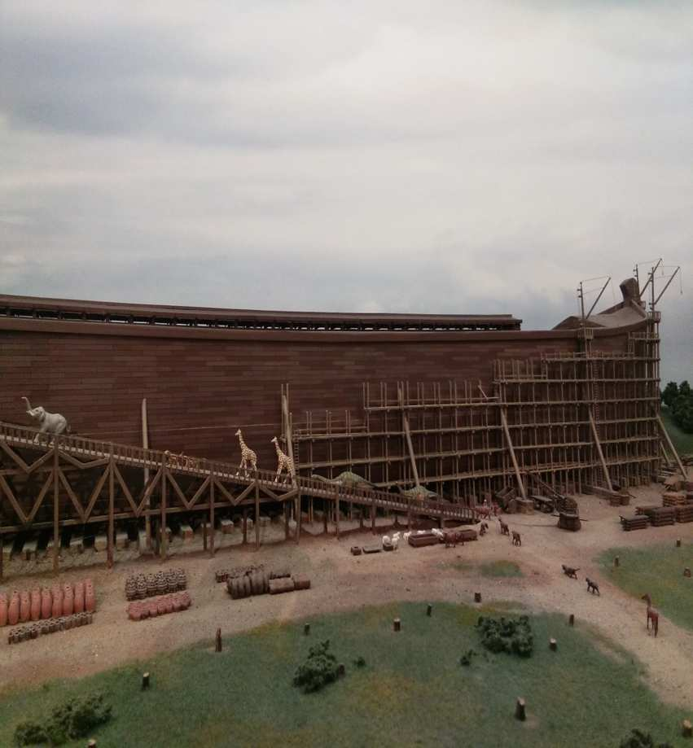
Die Arche Noah
➔ Offenbarung 5,9-10; 7,9ff.:
Gott rettet Menschen aus allen Stämmen, Sprachen, Völkern
und Nationen!
RL/CM

Slide 52
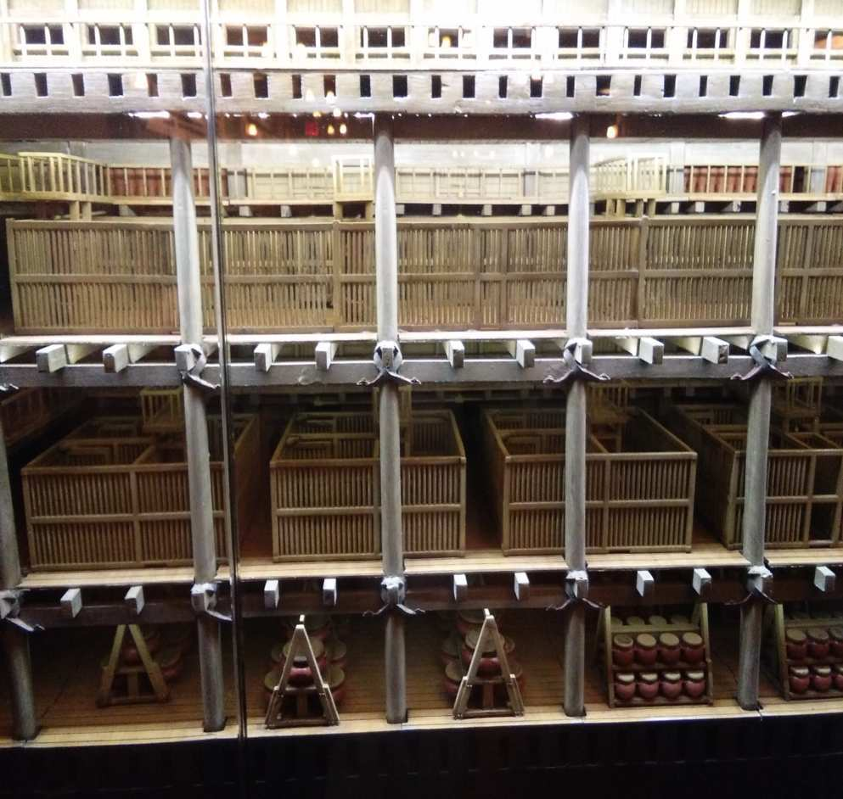
3 Stockwerke mit Abteilungen
1. Mose 6,16:
… mit einem unteren, zweiten und dritten Stockwerk sollst du sie machen.
RL/CM

Slide 53
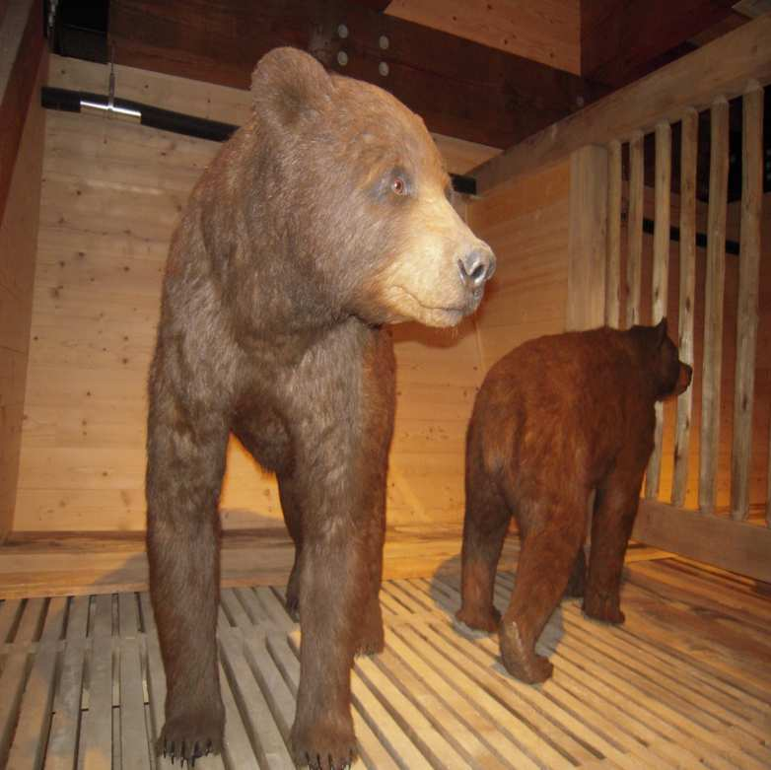
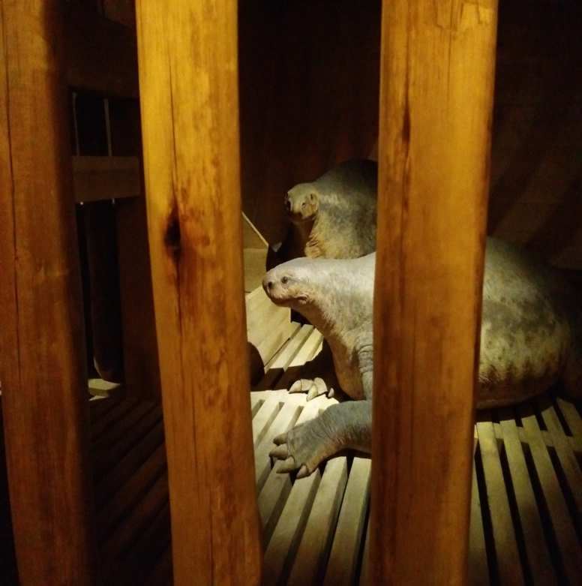
Innenausbau
MB/AE
RL/AE

Slide 54
Innenausbau
Mose 6,14:
Mache dir eine Arche von Gopherholz; mit Kammern
[hebr. qinnim = «Nester»] sollst du die Arche machen und sie von innen und von außen mit Harz verpichen.
MB/AE

Slide 55
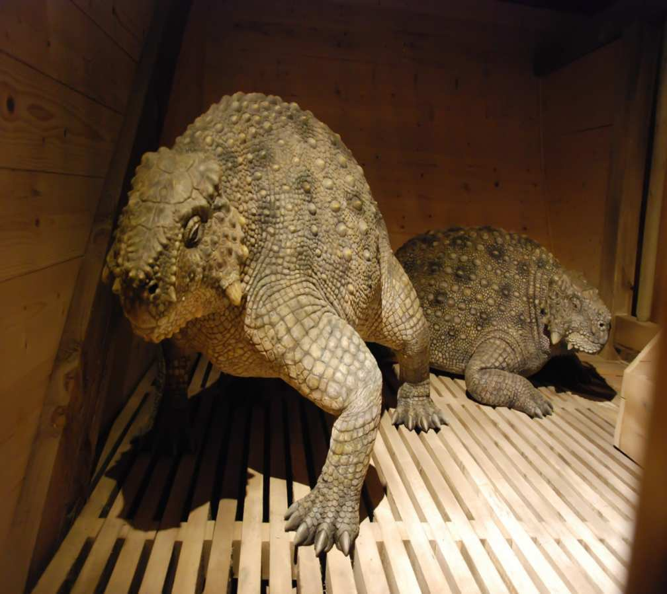
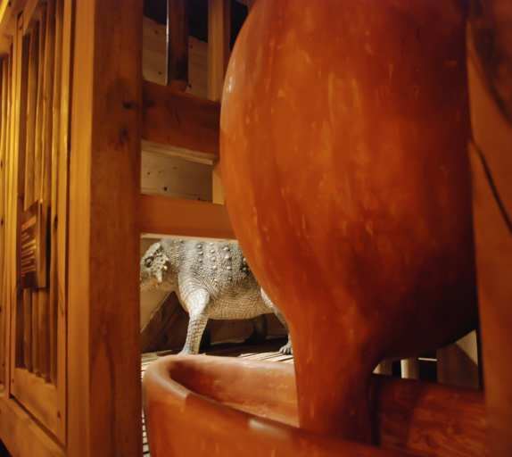
Innenausbau
CM/AE
CM/AE

Slide 56
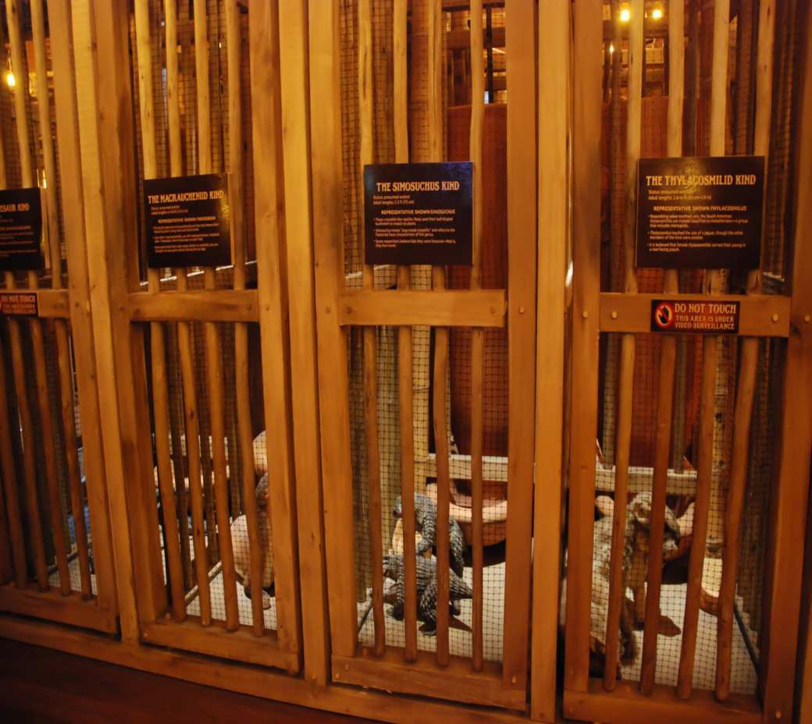
Innenausbau
Psalm 46,1:
Gott ist uns Zuflucht und Stärke, eine Hilfe, reichlich gefunden
in Drangsalen.
CM/AE

Slide 57
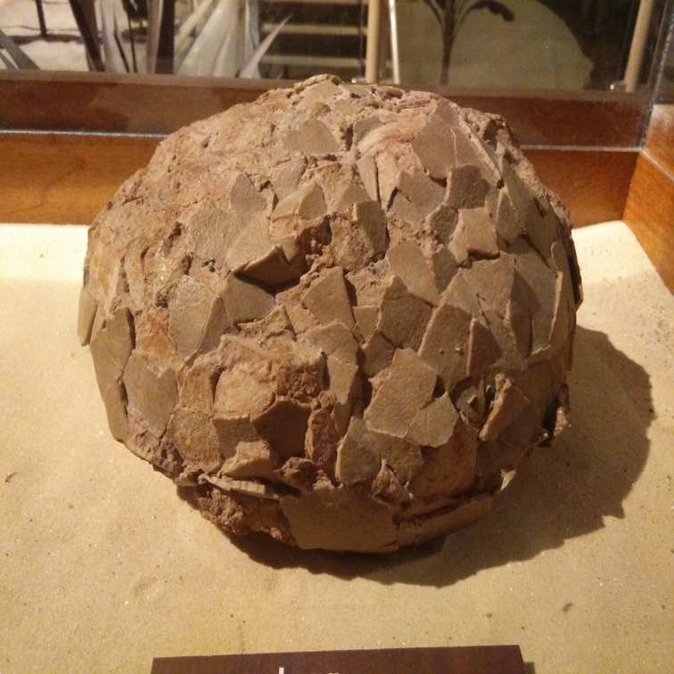
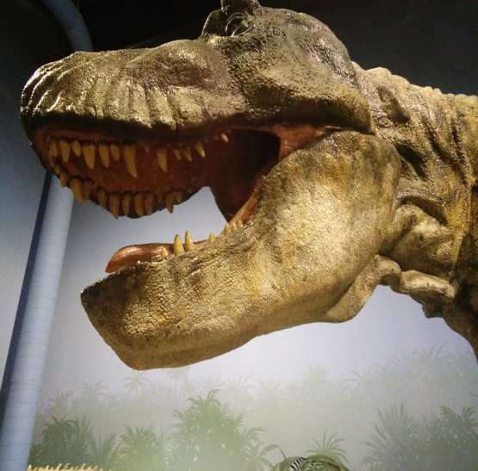
Kein Platz für Dinosaurier?
RL/CM
RL/CM

Slide 58
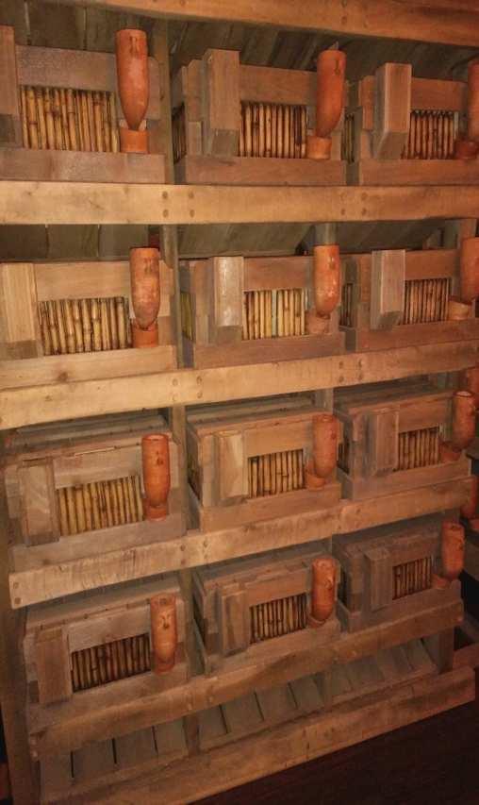
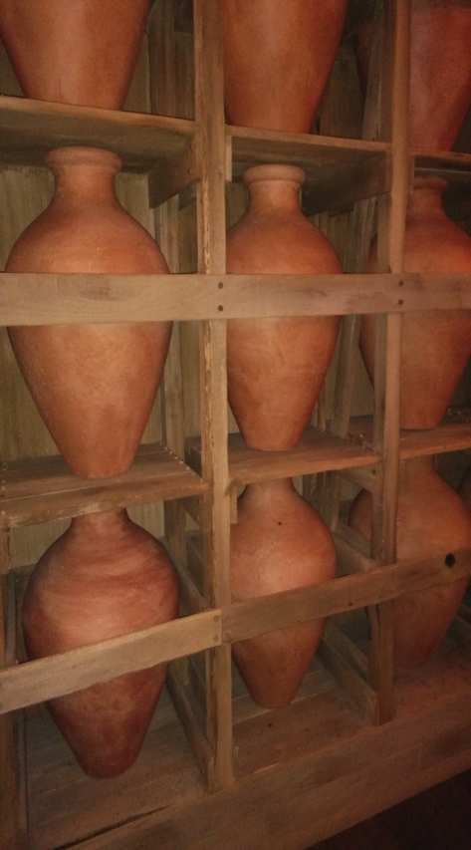
Innenausbau
Psalm 46,1:
Gott ist uns Zuflucht und Stärke, eine Hilfe, reichlich gefunden
in Drangsalen.
RL/AE
RL/AE

Slide 59
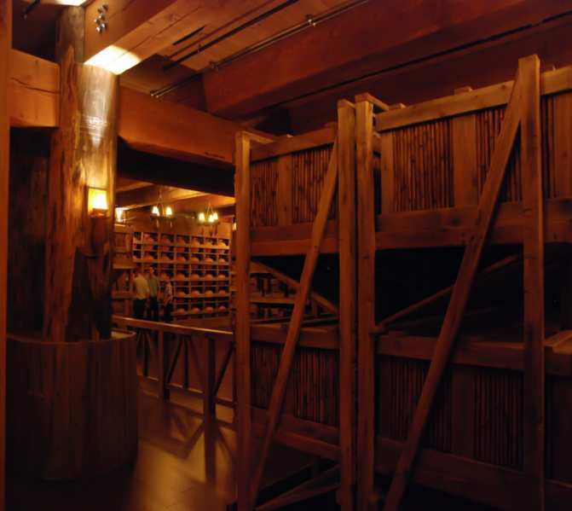
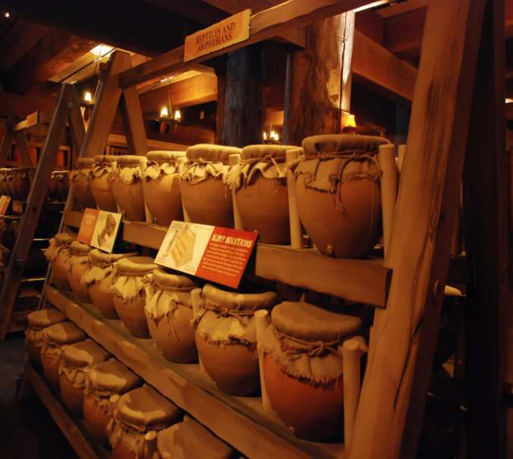
Innenausbau
CM/AE
CM/AE

Slide 60
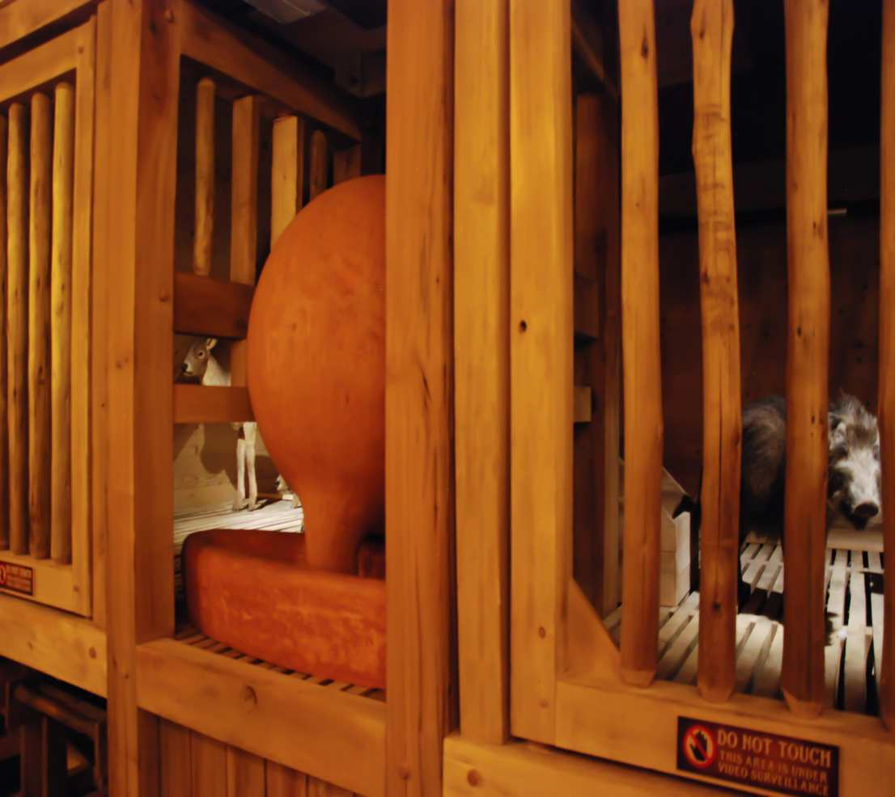
Innenausbau
CM/AE

Slide 61
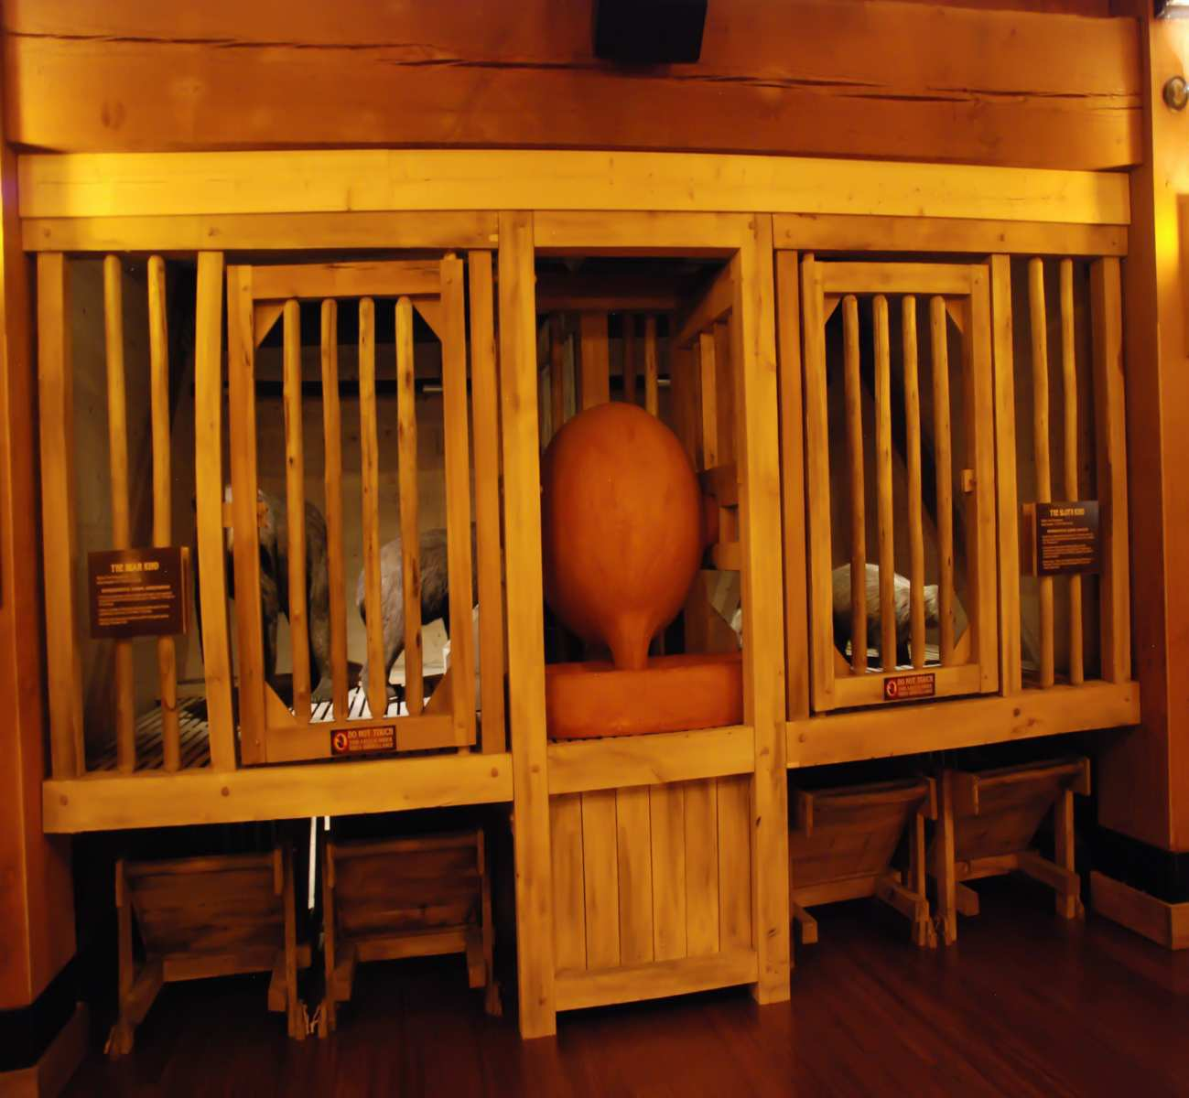
Psalm 46,1:
Gott ist uns Zuflucht
und Stärke, eine Hilfe, reichlich gefunden in Drangsalen.
CM/AE

Slide 62
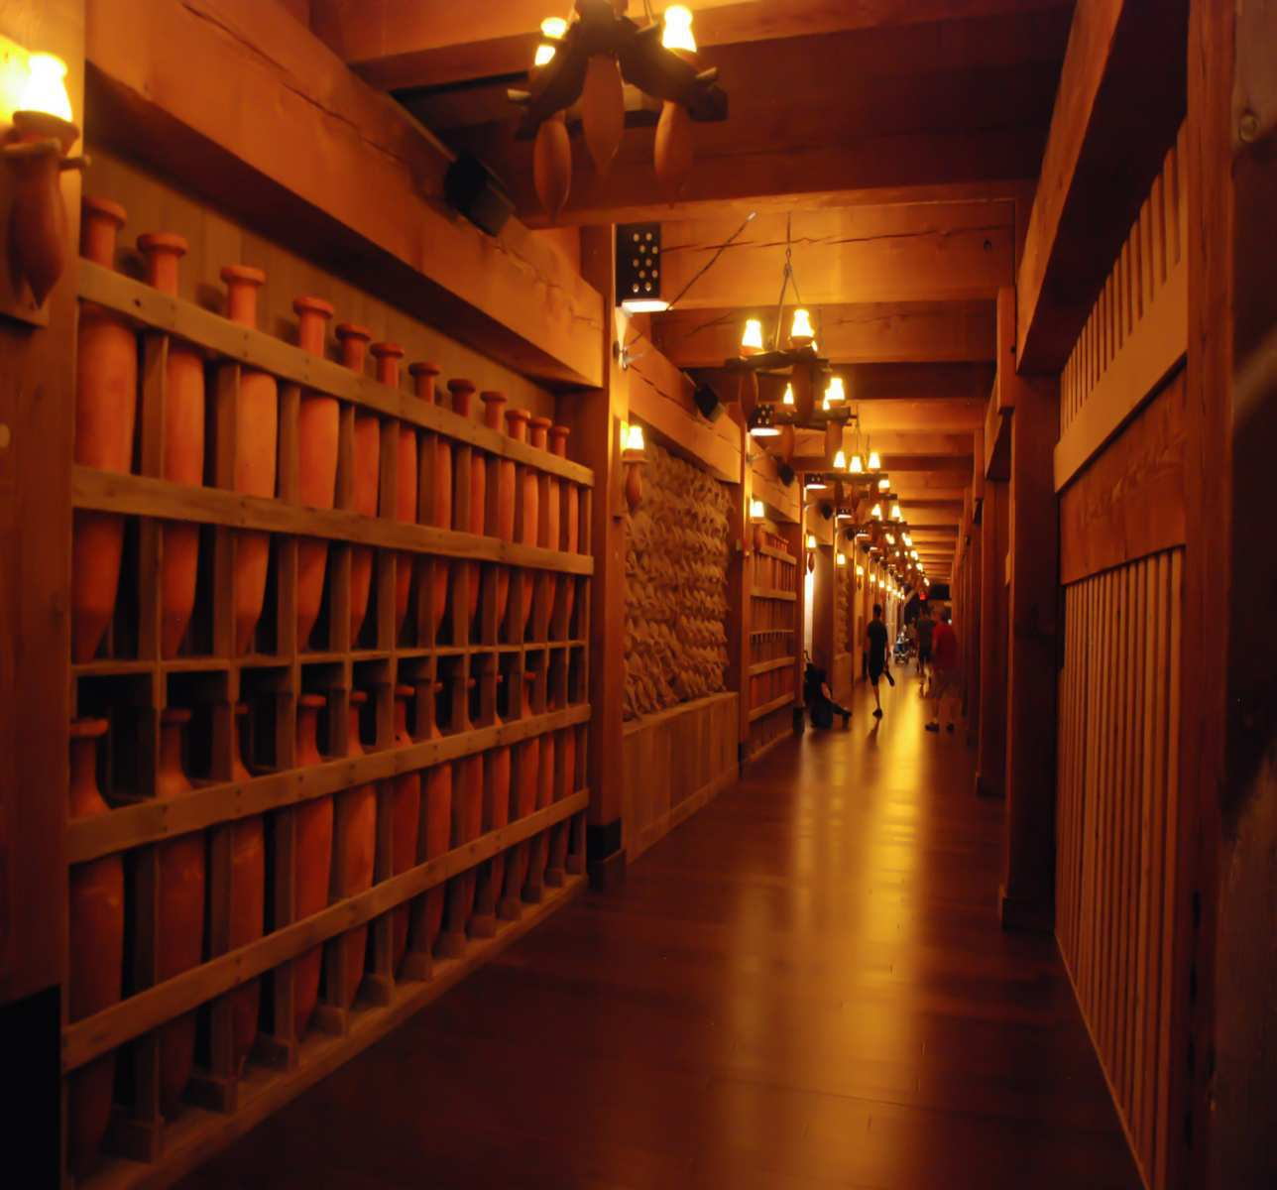
Psalm 46,1:
Gott ist uns Zuflucht
und Stärke, eine Hilfe, reichlich gefunden in Drangsalen.
CM/AE

Slide 63
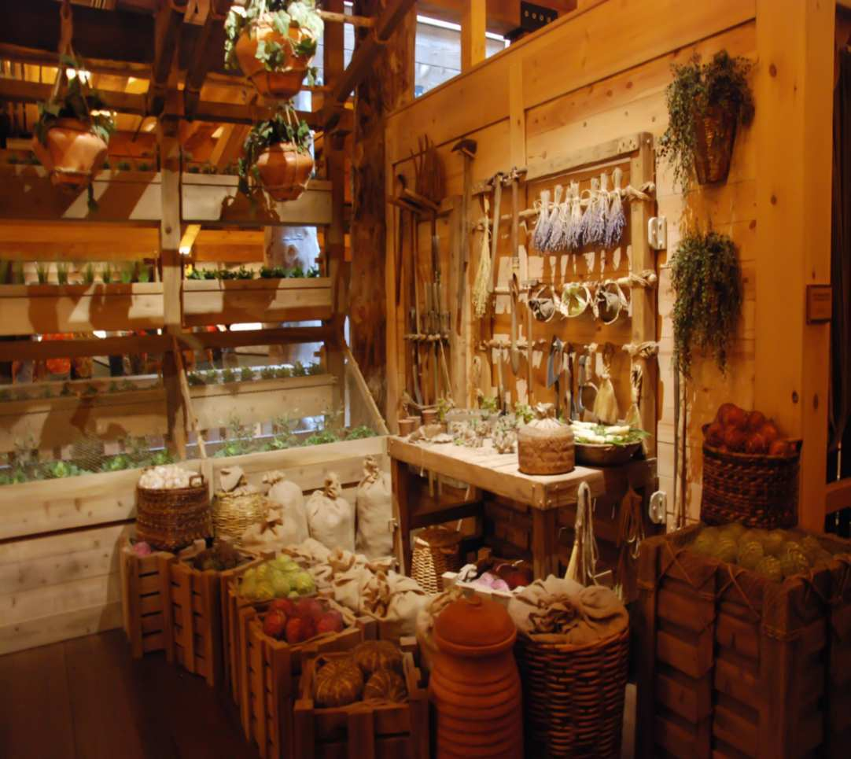
Zuhause in der Arche
Psalm 46,1:
Gott ist uns Zuflucht und Stärke, eine Hilfe, reichlich gefunden
in Drangsalen.
CM/AE

Slide 64
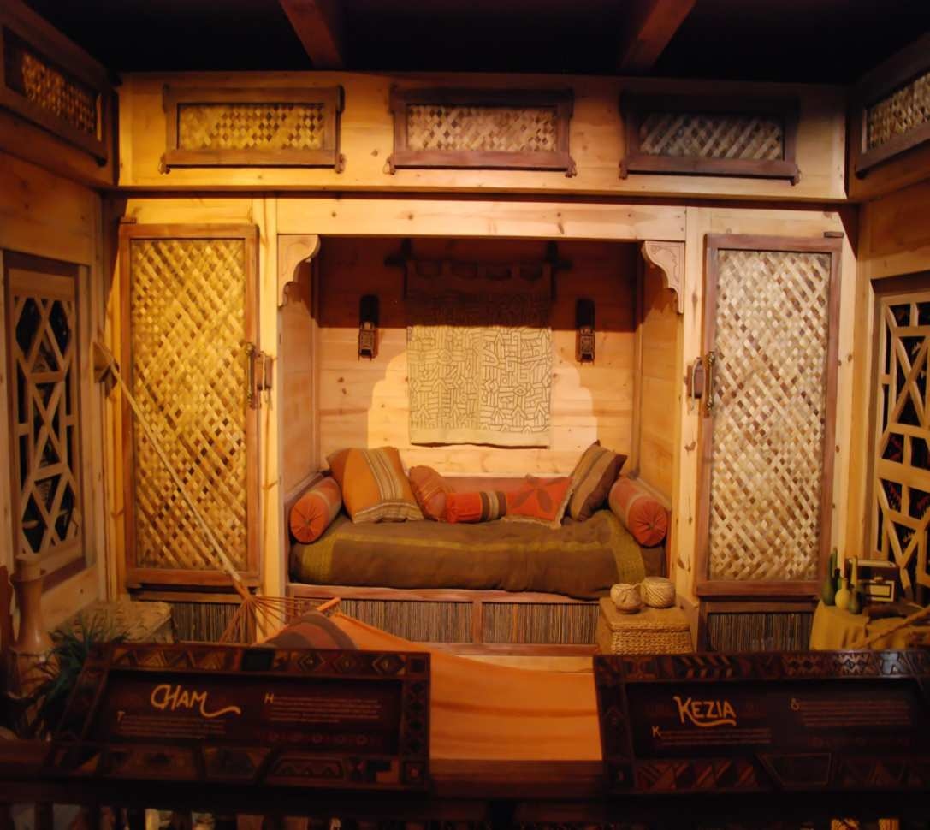
Zuhause in der Arche
Psalm 46,1:
Gott ist uns Zuflucht und Stärke, eine Hilfe, reichlich gefunden
in Drangsalen.
CM/AE

Slide 65
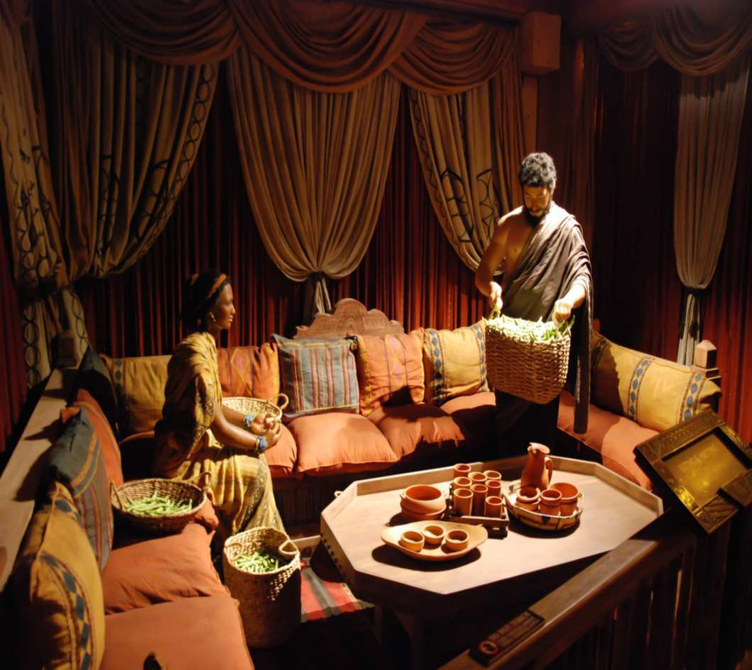
Zuhause in der Arche
Römer 8,1:
Also ist jetzt keine Verdammnis für die, welche
in Christus Jesus sind.
CM/AE

Slide 66
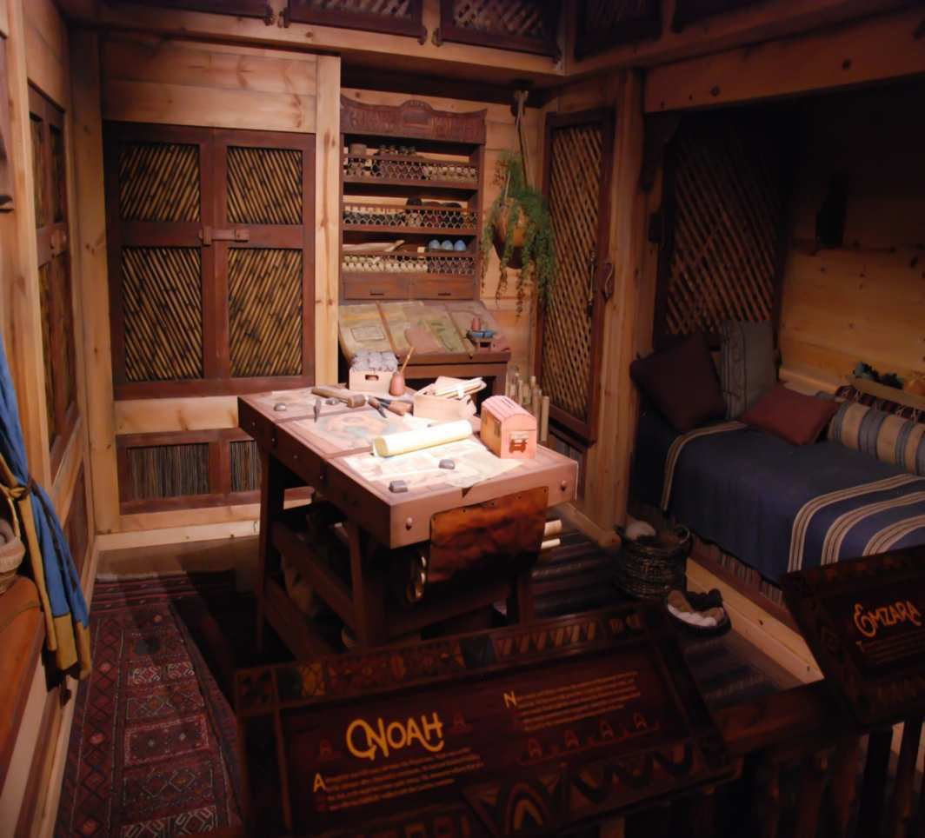
Zuhause in der Arche
Römer 8,1:
Also ist jetzt keine Verdammnis für die, welche
in Christus Jesus sind.
CM/AE

Slide 67

Zuhause in der Arche
Psalm 46,1:
Gott ist uns Zuflucht und Stärke, eine Hilfe, reichlich gefunden
in Drangsalen.
CM/AE

Slide 68

Zuhause in der Arche
Psalm 46,1:
Gott ist uns Zuflucht und Stärke, eine Hilfe, reichlich gefunden
in Drangsalen.
CM/AE

Slide 69

Zuhause in der Arche
Psalm 46,1:
Gott ist uns Zuflucht und Stärke, eine Hilfe, reichlich gefunden
in Drangsalen.
CM/AE

Slide 70

Zuhause in der Arche
Psalm 46,1:
Gott ist uns Zuflucht und Stärke, eine Hilfe, reichlich gefunden
in Drangsalen.
CM/AE

Slide 71

Zuhause in der Arche
Psalm 46,1:
Gott ist uns Zuflucht und Stärke, eine Hilfe, reichlich gefunden
in Drangsalen.
CM/AE

Slide 72

Zuhause in der Arche
Psalm 46,1:
Gott ist uns Zuflucht und Stärke, eine Hilfe, reichlich gefunden
in Drangsalen.
CM/AE

Slide 73

Licht in der Arche
1. Mose 6,16:
Eine Lichtöffnung
[hebr. zohar = Mittagslicht]
sollst du der Arche machen,
und bis zu einer Elle sollst du sie fertigen von oben her; …
RL/CM

Slide 74


Licht in der Arche
Vgl.
2. Mose 10,23:
… aber
alle Kinder Israel hatten Licht
in ihren Wohnungen.
RL/CM
CM/AE

Slide 75

Licht in der Arche
CM/AE

Slide 76

Licht in der Arche
CM/AE

Slide 77

Licht in der Arche
CM/AE

Slide 78

Die Landung
15 Ellen
1. Mose 7,20
RL/CM

Slide 79

Die Landung
Gebirge Ararat,
5137 m ü.M.
RL

Slide 80

Die Landung
1. Mose 8,4:
Und im 7. Monat,
am 17. Tag des Monats,
ruhte die Arche auf dem Gebirge Ararat.
RL/CM

Slide 81
Die Landung
1. Petrus 3,18-21:
¹⁸ Denn es hat ja Christus einmal für Sünden gelitten,
der Gerechte für die Ungerechten,
auf daß er uns zu Gott führe, getötet nach dem Fleische, aber lebendig gemacht nach dem Geist,
¹⁹ in welchem er auch hinging und predigte den Geistern,
die im Gefängnis sind, ²⁰ welche einst ungehorsam waren, als die Langmut Gottes harrte in den Tagen Noahs,
während die Arche zugerichtet wurde,
in welche wenige, daß ist acht Seelen,
durch Wasser gerettet wurden,
²¹ welches Gegenbild auch euch jetzt errettet,
das ist die Taufe
(nicht ein Ablegen der Unreinigkeit des Fleisches,
sondern das Begehren eines guten Gewissens vor Gott), durch die Auferstehung Jesu Christi, …
RL/CM

Slide 82
Die Arche Noah
17.7. = 17. Nisan
Zur Zeit des Exodus (2. Mose 12,1)
wurde der 7. Monat zum 1. Monat gemacht.
RL/CM

Slide 83

Die Arche Noah
15. Nisan =
Tag der Kreuzigung
17. Nisan =
Tag der Auferstehung
RL/CM

Slide 84


Noahs Taube
RL/CM
CM/AE

Slide 85

Noahs Altar
1. Mose 8,21:
Und der HERR roch
den lieblichen Geruch,
und der HERR sprach in seinem Herzen: Nicht mehr will ich hinfort
den Erdboden verfluchen
um des Menschen willen;
denn das Dichten des menschlichen Herzens ist böse von seiner Jugend an; und nicht mehr will ich hinfort alles Lebendige schlagen, wie ich getan habe.
RL/CM

Slide 86
Gottes Segen
1. Mose 9,1:
Und Gott segnete Noah
und seine Söhne …
Epheser 1,3:
Gepriesen sei der Gott und Vater unseres Herrn Jesus Christus,
der uns gesegnet hat
mit jeder geistlichen Segnung
in den himmlischen Örtern in Christus, …
RL/CM

Slide 87

Der Regenbogen
1 Johannes 1,5:
Und dies ist die Botschaft,
die wir von ihm gehört haben und euch verkündigen:
daß Gott Licht ist und
gar keine Finsternis in ihm ist.
FB
Notes:
Die Herrlichkeit des Sohnes Gottes. Er ist die Garantie, dass es kein Gericht mehr gibt. 7 Farben:

Slide 88

Menschheit woher?
Biblische Chronologie:
Eva entstand vor 6131 Jahren (4119 v. Chr.).
In 1997: A High Observed Substitution Rate
in the Human Mitochondrial DNA Control Region
by Parsons, Thomas J., et al. (in: Nature Genetics):
1997:
20x höhere Mutationsrate!
➔ “Eva” lebte vor ca. 6000 - 6’500 Jahren!
FB
mtDNA
http://www.nature.com/ng/wilma/v15n4.861211442.html

Slide 89

Menschheit woher?
3 Mütter: L, M, N
FB

Slide 90




Die Arche in der Endzeit
2. Petrus 3,3-6: … ³ indem ihr zuerst dieses wisset, daß in den letzten Tagen Spötter mit Spötterei kommen werden, die nach ihren eigenen Lüsten wandeln und sagen: ⁴ Wo ist die Verheißung seiner Ankunft? Denn seitdem die Väter entschlafen sind, bleibt alles so von Anfang der Schöpfung an.
⁵ Denn nach ihrem eigenen Willen ist ihnen dies verborgen, daß von alters her Himmel waren und eine Erde, entstehend aus Wasser heraus und bestehend inmitten von Wasser, durch das Wort Gottes [1Mo 1,9ff], ⁶ durch welche [Wasser] die damalige Welt, vom Wasser überschwemmt, unterging [1Mo 6-9].
RL/CM
NASA
Charles Lyell
(1797-1875)
Charles Darwin
(1809-1882)
FB
FB

Slide 91

Die Arche in der Endzeit
Luk 17,26-27:
²⁶ Und gleichwie es in den Tagen Noahs geschah, also wird es auch sein
in den Tagen des Sohnes des Menschen:
²⁷ sie aßen, sie tranken, sie heirateten,
sie wurden verheiratet, bis zu dem Tag,
da Noah in die Arche ging, und die Flut kam und alle umbrachte.
RL/CM

Slide 92
Die Endzeit
Wiederkunft Jesu
„Das Ende“
Endzeit seit 1882
En t r ückung
Die grosse Drangsal

Slide 93
Die Arche in der Endzeit
Matthäus 24,37-39:
³⁷ Aber gleichwie die Tage Noahs waren,
also wird auch die Ankunft des Sohnes
des Menschen sein.
³⁸ Denn gleichwie sie in den Tagen
vor der Flut waren: sie aßen und tranken,
sie heirateten und verheirateten,
bis zu dem Tage, da Noah in die Arche ging,
³⁹ und sie es nicht erkannten,
bis die Flut kam und alle wegraffte,
also wird auch die Ankunft des Sohnes
des Menschen sein.
RL/CM

Slide 94
DAS Weltweite Gericht
CM/CM

Slide 95

DAS Weltweite Gericht
1
2
3
4
5
6
7
Wiederkunft
Entrückung

Slide 96


Der Überrest aus Israel und den Nationen
144’000
unzählbar
FB
FB
Offenbarung 7,1-8
Offenbarung 7,9-17

Slide 97
Bilder und Zitate
FB = Freies Bild (public domain)
RL = Roger Liebi
CM = Carmine Maletta
/CM = Creation Museum
/AE = Ark Encounter
MB = Manfred Böller
Stiftshütte: Matthias Hempel, Kultur- und Begegnungszentrum, DE-Reichenbach
Bibel-Zitate: Elberfelder 1905, leicht rev. v. RL

Slide 98
Bildlizenzen
GNU
Genaue Information zur Lizenz GNU:
http://en.wikipedia.org/wiki/Wikipedia:Text of_the_GNU_Free_Documentation_License
CCA
Genaue Information zur Lizenz Creative Commons :
http://en.wikipedia.org/wiki/Creative_Commons

